Slide 1
スマートエイジング・シティの具体化手法
～『大阪府市医療戦略会議提言』戦略６の具体化を進めた経験から～
大阪府政策企画部戦略事業室・大阪市政策企画室
平成２８年３月

Slide 2
目 次
はじめに～具体化手法のとりまとめ～
スマートエイジング・シティのエッセンス～なぜ、健康寿命延伸が必要か～
具体化検討に向けた基本方針
大阪府内の現状分析と課題抽出
～都心市街地・郊外住宅地２地域分析～
具体化へのアプローチ
具体的な対応方策～事業メニューを考える～
・大阪城東側・森之宮地域【都心部市街地集合住宅の課題に臨む】
・上新庄・淡路地区を中心とする東淀川区
【都心部市街地下町的地域の課題に臨む】
・南花台を中心とする開発団地【郊外開発団地の課題に臨む】
先進事例に学ぶ
スマートエイジング・シティ具体化手法セミナー概要

Slide 3
はじめに～具体化手法のとりまとめ～

Slide 4
スマートエイジング・シティの具体化について
ボリュームゾーンである団塊の世代全員が後期高齢期に到達する2025年まで、あと10年足らず。その後、さらに、10～20年間、超高齢社会が継続。
－2040年の65歳以上人口は、現大阪市人口に匹敵する規模（269万人）
※2010年以前のデータは「国勢調査、将来推計は、大阪府「大阪府の将来推計人口の点検について」（2014.3）における大阪府の人口
推計（ケース２）を基に、府試算。
私たちは、『大阪府市医療戦略会議提言』（平成26年1月）に戦略６として示された、「ヘルスケア」と「エイジング」をコンセプトに今いる住民が住み慣れた地域で安心して快適に住み続けられ、多様な世代の新たな住民を惹きつける、超高齢社会における課題解決型の活気あるまちのモデル“スマートエイジング・シティ”を実現し、健康寿命の延伸を加速化する必要がある、と考える。

Slide 5
具体化手法とりまとめの趣旨
『大阪府市医療戦略会議提言』発表後、その現状認識、戦略目標、戦略行動の内容について、市町村や様々な関係団体、事業体への説明と普及、さらにはその具体化を推し進めてきた。
特に、スマートエイジング・シティについては、特定の地域をモデルに、検討と取り組みを進め、実証の視点も持ちながら、事業を実施してきた。
本書は、約2年間、私たちがスマートエイジング・シティの趣旨を踏まえたまちづくりの取組みを進める中で得たものを整理し、各主体が、人口減少・超高齢社会の課題解決のために取り組まれる際の一助となるよう、とりまとめたものである。

Slide 6
【参考】『大阪府市医療戦略会議提言』の目標
医療や介護にかかる経済的・社会的負担を抑制しつつ、府民の健康寿命を延伸し、生涯にわたるQOLを向上する
効率的・効果的な医療・健康づくりサービスが提供されるともに、人口減少超高齢社会に必要な新たなサービスや製品等を開発、提供する裾野の広い関連産業を振興する
上記の実現により、雇用機会を創出し、それに伴う税収の増加と医療・介護関連公費支出の抑制に寄与する
健康寿命の延伸と経済成長を同時に実現する新たなヘルスケアシステムの構築による先進モデルを広く他地域や海外に展開し、将来の大阪の成長戦略の拠りどころとする
詳しくは、コチラを→http://www.pref.osaka.lg.jp/kikaku/iryosenryakukaigi/

Slide 7
【参考】そこで、医療戦略で考える医療・健康づくりの範囲とは…
医療保険給付の対象とならない健康づくり・予防・未病対策の推進！
効率化、生産性の向上、規制緩和やイノベーションで産業振興と積極的な投資を推進！
高度先進医療等の研究開発
保険給付外の高度医療
民間保険からの給付
高度先
進医療
栄養食品
サプリメント
疲労対策
運動
食生活
体重管理
予防・健康増進等
健康診断・
人間ドック
生活支援関連
介護予防
見守りサービス
配食サービス
買い物支援
疾病管理サービス
入院基本料
食事療養費等
特別料金
(室料差額、特別な給食等)
自己負担
診療（診断・治療）
日常外来医療
ﾘﾊﾋﾞﾘﾃｰｼｮﾝ
正常な分べん費用
その他
歯科
自由診療等
予約診療等
あんま・鍼・
灸柔道整復
大衆薬
在宅医療
看護
予防・健康管理サービス
○予防接種
○保健指導 等
医療周辺サービス
○移送費(保険適用以外)
○救急業務 等
介護関連
介護保険
○訪問看護等 ○訪問介護等
一部公費
負担
公的保険の範囲
医療保険の範囲
介護保険の範囲
総保健医療支出範囲
※「OECD・SHA手法に基づく総保険医療支出推計」（財）医療経済研究機構 図１を改変

Slide 8
【参考】提言に示された７つの具体的戦略
予防・疾病管理、府民行動変革
府民
保険者等
主役は消費者
治療から予防へ
健康指標の向上
健康格差の解消
保健医療提供機関等、
基礎自治体、大阪府等
①
＝
×
→
②
ﾚｾﾌﾟﾄﾃﾞｰﾀの
戦略的活用
保険者等
支払者の行動変革
医療費適正化
医療の標準化
医療の価値追求
情報管理産業化
府民、
保健医療提供機関等、
研究機関、大阪府等
＝
×
→
③
医療情報の電子化とビッグデータの
戦略的活用
大阪府
創薬等ﾋﾞｼﾞﾈｽ支援
医療データベース構築
保険者等、
保健医療提供機関等
＝
×
④
地域密着型
医療・介護連携
最適モデル実現
＝
医療・介護従事者
保健医療提供機関等
基礎自治体
多職種・多機関連携
市町村の主体性
保健医療ｻｰﾋﾞｽ
持続可能性確保
大阪府
×
→
⑤
増益モデル型
民間病院の高度化・
経営基盤強化
＝
民間病院
大阪府
増益モデル型
地域や規模の経済
資金調達システム
大阪府
×
⑥
スマートエイジング・
シティ
＝
基礎自治体
大阪府
サプライチェーン
仕組み・構造変革
まちづくり
重要戦略産業振興
生活総合産業化
Aging in Place
府民
保健医療提供機関等
企業
×
→
⑦
スマートエイジング・
バレー構想
（産業振興）
大阪府
研究・開発
実証インフラ
認証制度
企業・研究機関等
＝
×
全国的な課題解決型の戦略：①④ 大阪特有の課題を見据えた戦略：②⑤ 新たな視点で先駆的な取組みを実現する戦略：③⑥⑦

Slide 9
８－７．◆戦略６◆ スマートエイジング・シティ
現状認識 （Why) | ●府は、三大都市圏で最も早く超高齢社会に突入。今後、さらに医療・介護ニーズが急増するが、サービスや施設、人材が不足。 －2025年、要介護・支援は23.5万人増、介護保険施設入所は2.1万人増 ●個人のADLの低下、高齢者のみの単独・夫婦世帯の増加等世帯機能の弱体化が進み、住まいや移動手段なども含め高齢者の生活を支える社会的環境が必要。 ●従来の住環境や地域サービスなど社会経済システムとその基盤となるインフラでは、人口減少時代の超高齢社会に対応できないため、変革が急務。
戦略目標 （Vision） | ●今いる住民が住み慣れた地域で安心して快適に住み続けられ、多様な世代の新たな住民を惹きつける、超高齢社会における課題解決型の活気あるまちのモデルを実現。 ・土地利用や移動手段など、新たな視点で都市・住宅政策を展開する ・ストックを有効に活用するとともに、新たな投資を呼び込み、まちの活力を再生する ・高齢者や多世代混住の生活を総合的に支える課題解決型産業の振興に寄与する ・高齢者が、住み慣れた地域で支援やサービスを利用しながら自立した生活を送る
戦略行動 （Who/What） | ●府は、土地利用、住まい・住環境、公共空間、移動・交通システム、情報通信技術などの領域で、超高齢社会を見据えた、地域の新たなマスター・プランを策定、提示する。 ●府と基礎自治体が連携し、住民や民間事業者等ステークホルダー間の合意形成、協調的な行動を促しつつ、「ヘルスケア」、「エイジング」をコンセプトに、行政分野横断的に課題解決と地域の活性化を進める。民間の投資を呼び込める様々な打ち手も講じる。 ●府と基礎自治体は、「スマートエイジング・シティ」を具体的に目に見える形で速やかに実現するため、行政権限や支援方策を駆使し、総合調整力を発揮する。

Slide 10
◆戦略６◆ 具体的な戦略イメージ①
超高齢社会における高齢者をめぐる課題
課題解決型の政策分野、市場
【経済状況】
◆高齢社会の普遍的な価値◆
製品
・年間所得：全世帯平均と大差なし
-高齢者197.4万円／１人あたり
（全世帯平均との差▲3万円）
・貯蓄：大きな純貯蓄を有している
-65歳以上世帯 2,300万円
（全世帯平均の1.4倍）
※現在の50歳以上が高齢化する
2025年頃は、安定
➣消費・購買意欲は活発で、平均消費性向は他の世帯より高い
（収入は低いが貯蓄・持家あり）
➣貯蓄する（使わない）のは、病気、介護に備えるため
・個人向けウェアラブルセンサー付デバイス等健康管理・測定機器
・健康関連測定機能付きトイレ
・医療機器（人工臓器、義足等生体機能代行・補助具）
・介護・福祉用具・ロボット・ベッド
・ｱｸﾃｨﾌﾞｼﾆｱ向け衣料品（ﾌｧｯｼｮﾝ性と機能性を兼ねた服・靴等）
・ﾕﾆﾊﾞｰｻﾙﾃﾞｻﾞｲﾝ製品（日常生活用品・家電・家具・住居設備）
・センサー付き調理器具・家電（消火、On/Off）
・パーソナルモビリティ、自動運転乗用車
・ユニバーサル
デザイン
・パーソナル
・コンパクト
高齢者の消費の特徴：交際費（贈与金等）、保健医療、光熱・水道、家具・家事用品が額・率ともに高い、さらに教養娯楽の割合が高い、少量・高品質志向
サービス
【健康状態】
・オーダーメイドのヘルスケアプログラム提供
・アクティブシニア向け理美容サービス
・食事サービス（健康レシピ、配食、外食）
・家事代行（買いもの、家の手入れ、ペット など）
・リノベーション（建物の用途転換や住居のバリアフリー化 など）
・見守り・警備サービス
・生活総合よろず相談（コンシェルジェサービス）
・住宅・自動車・機器等のシェアリング
・高齢者の約半数が、病気やけが等
での自覚症状あり
＜高齢化に伴う機能低下＞
-運動機能
-生理機能
-認知・感覚機能
➣病気、けがの予防・治療が必要
➣日常生活への影響
➣安全性の問題、不安
◆高齢者ニーズに応える価値◆
・Care と
Cure
・安全
・ｺﾐｭﾆｹｰｼｮﾝ
・アクティブ
日常生活動作：起床、衣服着脱、食事、入浴などでの不便、介護の必要
家事：炊事洗濯・家の手入れ・買い物等の不便
不測の事態：戸締り、火の始末、体調
外出：公共交通の不便、事故・怪我への不安
教養・学習：余暇があり、意欲も高い
運動：健康志向で適度な運動に意欲的、リハビリとしての運動ニーズ、転倒・怪我への不安
エンターテインメント、憩い
・空き地・旧耕地を活用した農園、共同家庭菜園、園芸サービス
・高齢者ｻｰｸﾙ活動支援（健康・ｽﾎﾟｰﾂ、趣味(音楽、美術等)）
・高齢者向け旅行の催行（一人参加限定、体験型）
【社会関係・人間関係】
・全世帯の４割が高齢者世帯
その過半数が単身・夫婦のみ世帯
・孤立死（孤独死）問題
-単身世帯の4割：「身近な問題」
・リタイアによる社会参加機会の減
・社会関係脆弱（会話・近所づきあ
いが希薄）
◆機能、性能の付加価値◆
生きがい、学び、職
➣会話への渇望
➣交流機会の不足
➣困ったときに頼れる人の不在
➣承認欲求、生きがい・生活の充実重視
➣消費トラブル・詐欺被害などの増加
・地域コミュニティの自主運営
・高齢者向けオープンカレッジ、専門講座など
・高齢者の新たな職の創出（生活、福祉・子育て、農業などでの新たな活躍の場と年金以外の収入源）
・オート
・インテリジェント
・ICT
ICT・金融等
・パーソナル・ヘルス・レコードの構築、共有
・遠隔診療システム
・住宅と医療・介護機関等を結ぶICT網、クラウド化
・安全運転支援システム
・地域内キャッシュフリーシステム
・ヘルスケアリート
・リバースモゲージ
【生活環境】
・建物、住宅の老朽化
・不要公共施設・公有地の増加
・居住環境へのニーズが変化
-高齢者事故の7割が家庭内
（居室45％、階段18.7％、台所・食堂17％）
・まちの空洞化、活力低下
・子どものいる家族世帯、就労世帯
向けのまちとのミスマッチ
-郊外型大規模店舗、交通量増に応じ
た道路網の整備、ミニ戸建 など
◆提供手法の付加価値◆
➣施設・住宅の建替え、リノベーション
➣高齢者の住まいの確保
➣多世代、循環居住型のまちづくりへ
➣まちの再生、活性化の仕掛け
➣公共施設・公有地の再編・再構築
・シェア
・ｺｰﾃﾞｨﾈｰｼｮﾝ
インフラ
・不要地・未利用公有地等の利活用促進
・老朽化施設の移転・建替えの推進
・まちのバリアフリー化（段差解消、階段改良等）
・道路利用の見直し
・コミュニティバス、オンデマンド交通
9
総務省「家計調査」「貯蓄動向調査」、内閣府「高齢社会白書」等を参考に作成

Slide 11
《スマートエイジング・シティを実現するための様々な仕掛けのイメージ》
◆戦略６◆ 具体的な戦略イメージ②
都市政策
立地促進
・都市計画、建築に関する環境整備
-地域マスタープランの策定と整備、地域循環居住の実現
-モデル地域の指定
-エリアマネジメントの推進
-駅前等の中心地や交通至便地の再開発
-用途地域の変更、運用柔軟化
-容積率緩和などの建築基準法上の規制緩和、運用柔軟化
・企業や大学等の立地魅力の向上
-不要地、低利用・未利用公有地での定期借地権設定、暫定利用の仕組み、払下げなど、優遇条件の整備
-大規模施設建替え予定・跡地の情報収集、提供
-空き家・空き店舗のブランチオフィス（実証拠点等）としての利用促進
移動・交通システム
・駅周辺と郊外をつなぐ交通ネットワークの形成
-オンデマンド交通の普及
-乗り合いタクシー・路線バスの規制緩和
・郊外における高齢者の移動の課題に対応するパーソナルモビリティの普及
（一般走行環境の整備や運用規制の見直し）
-道路交通法の規制緩和・運用柔軟化
-緑道を利用した専用道路の形成・整備
-特定エリア内の自家用車通行制限
住宅政策
・住宅ストック（公的賃貸住宅、戸建）の老朽化対策
・高齢者が住み慣れた地域で住み続けられる仕組み
-賃貸住宅のバリアフリー化
-高齢者への住宅支援制度の充実
-ﾘﾊﾞｰｽﾓｹﾞｰｼﾞ制度・保証人引受制度の整備による高齢者の住替え支援
-住替え後の空き家活用（若年世帯への賃貸など）
・若年世帯の流入を促す魅力ある住宅環境の創出
-賃貸住宅におけるリノベーションフリーの促進
-SOHO、環境共生住宅など多様な生活・就労ｽﾀｲﾙに対応する住宅整備促進
-空き家活用によるシェアハウス、家賃補助など、安価な住宅の供給促進
情報通信技術（ICT)
・医療、産業、生活全般を支えるICT基盤の確立
-病院、医療機関、介護施設、住宅等を結ぶICTﾈｯﾄﾜｰｸ、無線通信網の整備、クラウド化の推進など標準プラットフォームとサービス技術の確立
-ICT弱者を支援する「ICTサポーター」の育成と組織化
-公共アンビエント端末の整備、普及促進
ストックの活用
・活用用地の創出
-老朽化する公営住宅・学校等の公的施設建替えによる用地創出
-大規模施設建替え予定・跡地の情報収集、提供
-空き家条例の活用による土地の創出
・優良な都市基盤（道路・公園・学校・公共施設等）の活用
-動線や空間の連続性を強化し、利用度の低い公園・空間の魅力・ポテンシャルを向上
-緑道を活用した歩車分離の実現
-歩行空間と沿道施設の一体的な整備
・道路・公園等の老朽化対策
人の交流、多様化
・世代、職業など多様な住民がつながりながら活躍できる場と機会の創出
-アクティブシニアが活動する機会の創出（子育て支援、経験・技術を活かした後進指導、教育への参加 など）
-シニアのビジネスでの活躍支援（起業・ソーシャルビジネス展開など）
-NPOの活動（高齢者見守り、交流イベント、まちづくり）
-空き地を活用した園芸・農地の創出、空き家、空き店舗を活用した日常的な交流、イベント・アート等の活動の場の創出
-企業・大学等の実証支援（安全性確認やﾏｯﾁﾝｸﾞ等ﾌﾟﾗｯﾄﾌｫｰﾑ整備）
既存の公的資源を最大限に活用しながら、住民、企業、大学、NPO、行政などの多様な担い手が参画するPPP(Public-Private Partnership)の手法を取り入れ、自立したまちづくりのマネジメントを行う。
➡ ●住み慣れた地域で、老いても安心して生活 ●多世代の住民がアクティブに生活 ●まちが活性化・再生(高齢化による空洞化、寂れの解消)

Slide 12
スマートエイジング・シティのエッセンス
～なぜ、健康寿命延伸が必要か～

Slide 13
超高齢社会で何が起こるか
疾病、機能低下・障がいのある高齢者の急増
－府民の健康寿命は短く、平均寿命との差10年以上 (最良県より約2年長い)
－55才以上の府民の受療率（外来）は全国平均値より高い
－府民の健（検）診受診率は低く、予防や健康維持の行動に課題
認知症の増加（有病推定値15％）
－府内2010年23～33万人、2025年29～44万人
※「都市部における認知症有病率と認知症の生活機能障害への対応」（H25.5厚生労働科学研究筑波大学朝野教授報告）
多死社会の到来
－年間死亡者数150～160万人
医療介護需要の増大に追いつかない供給不足、看取り場所の不足、医療・介護関連費用の増大と経済的損失

Slide 14
循環器疾患や糖尿病での受療率が高い
主な疾病分類別受療率（人口10万人対）
厚生労働省「平成23年 患者調査」より作成

Slide 15
大阪府民の危険因子
府民の死亡数に対する危険因子は、たばこ、高血圧、運動不足、食事
－特に、男性はアルコール、女性は高血糖と食塩
大阪の男性の危険因子（2010年）
大阪の女性の危険因子（2010年）
死亡数（×1,000）
死亡数（×1,000）
タバコ
高血圧
運動不足
アルコール
ピロリ菌
C型肝炎ウイルス
食塩
高血糖
肥満
低PUFA
高LDLコレステロール
B型肝炎ウイルス
果物・野菜不足
HTLV-１
高トランス脂肪酸
タバコ
高血圧
運動不足
食塩
高血糖
C型肝炎ウイルス
ピロリ菌
高LDLコレステロール
低PUFA
循環器疾患
癌
糖尿病
呼吸器疾患
外傷
その他の慢性疾患
アルコール
肥満
B型肝炎ウイルス
ヒトパピローマウイルス
果物・野菜不足
HTLV-１
高トランス脂肪酸
循環器疾患
癌
糖尿病
呼吸器疾患
外傷
その他の慢性疾患
（第６回大阪府市医療戦略会議ゲストスピーカー渋谷健司氏提供資料より）

Slide 16
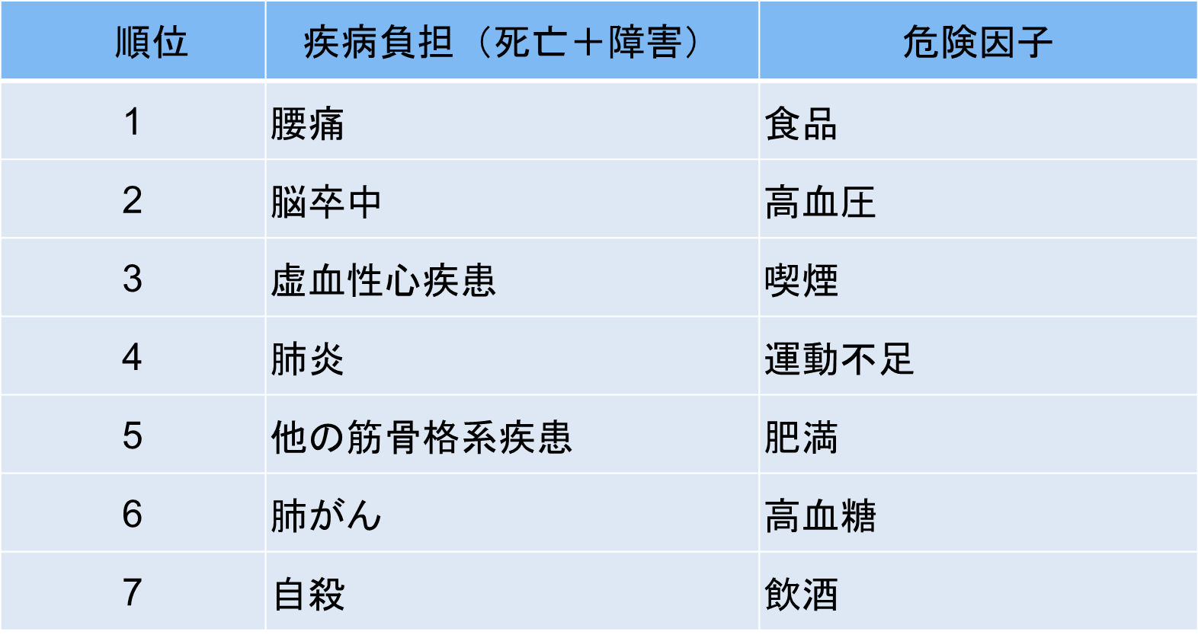
日本における主な疾病負担と危険因子（2010年）
日本における疾病負担を見ると、腰痛や筋骨格系の疾病の負担が大きい。
危険因子として、食生活があげられる。
出典）GBD 2010 http://www.healthmetricsandevaluation.org/gbd/visualizations/country
（第６回大阪府市医療戦略会議ゲストスピーカー渋谷健司氏提供資料より）

Slide 17
超高齢社会では、
健康寿命の延伸とQOL向上が重要課題
可能な限り、病気や認知症を先送りし、自立生活する機能を維持することが、重要
そして、健康的な食生活や適度な運動、禁煙など適切な行動がとられることで、それは可能である
－世界保健機関（WHO)の推計によると、上記３つの実践で、
心疾患と脳卒中の80％、２型糖尿病の80％、 がんの40％を減少できる※
認知症の発症は、糖尿病など生活習慣病の影響も受けており、生活習慣病予防が、認知症予防にも繋がる
－認知症の発症を２年遅らせることで医療・介護費用5,000億円の削減が期待できるとの
意見もある
※出典：Preventing Chronic Disease: A Vital Investment(2005)
在日米国商工会議所「競争力強化策としての健康への投資」から転載

Slide 18
具体化検討に向けた基本方針

Slide 19
戦略６・スマートエイジング・シティ
健康寿命の延伸と高齢化への対応
行政分野横断的に！
地域包括ケアシステムの、地域居住（Ａｇｉｎｇ ｉｎ ｐｌａｃｅ）の推進
新たな視点で、都市政策、住宅政策を展開
土地利用や移動交通手段のあり方の再考、都市機能再配置
民間事業者、関係団体等多様なﾌﾟﾚｲﾔｰの参画
・多様な主体の協調行動による総合的な取組み
・新たな民間投資を呼び込む仕掛け、関連産業の実証、振興
公的ストックの有効活用

Slide 20
推進にあたっての基本姿勢
互いに関連する７つの戦略を、特定の地域で、重点的に具体化し、相乗効果を期待
市区町村の取組みを府が支援、連携協力
ハード、ソフトの両面から事業を検討、推進
地域の事情に合わせ、地域の資源を活用
長期的な視点を持ちながら、できることから実行

Slide 21
具体化戦略の構成
都市圏である大阪府内の特性を見出すため、都心市街地と郊外住宅地の2地域を対象に、現状分析と課題抽出
地域特性や課題を踏まえ、具体的な取り組み方向や事業メニュー、事業主体や手法などを検討、実践
参考となる先進事例や助言や協力を得られる可能性がある関係者リソースを整理

Slide 22
具体化に向けた視点
「健康寿命の延伸」と「QOLの向上」を最重要目標とする
地域特性を分析し、重点的に取り組むセグメントを決定
地域資源を把握し、協力・推進体制を構築
セグメントに応じた事業メニューを検討
実現可能性とコストパフォーマンスを加味し、事業化
これらを、まちづくり全体の中に取り込み、施策形成する
最適解を見出す努力

Slide 23
大阪府内の現状分析と課題抽出
～都心市街地・郊外住宅地２地域の分析～

Slide 24
現状分析と課題抽出について
〔定量的な現状分析〕
地域の概況、住民の健康状況、医療・介護の需要、生活状況、医療機関等医療の提供側の状況、介護関連の施設・サービス及び生活支援等サービスの供給側の状況について、既存の統計データやアンケート調査結果を収集、分析する。
集計結果だけでなく、必要に応じて、元データを使って分析を行う。
必要に応じて、既存データ等の分析を補うための調査を実施する。
〔定性的な現状分析〕
地区医師会等医療関係団体（者）や医療機関、地域包括ケアセンターや社会福祉協議会等介護・福祉関係団体（者）、地域の主要な事業者や生活支援関連の担い手となり得る民間団体や事業者、大学などを対象に、ヒアリングや意見交換を行う。

Slide 25
既存データ等の分析を補うための調査について
行政が独自に実施する場合（予算必要）
－既存データ等との重複を避ける調査項目
－スマートエイジング・シティの視点を十分加味し、行政分野横断的に、また、
既存データに欠落するニッチな部分を意識して設計
（例）大阪市が森之宮地域で実施した調査
他機関の調査機会を活用する場合（予算不要）
－大学やコンサルタント等他機関が実施したい調査にフィールドを提供
－地域団体（住民）への説明等実施を支援
－必要とする項目を調査内容に反映してもらえるよう調整
－データ或いは集計分析結果の利用を予め取決め
（例）関西大学社会学部が河内長野市で実施した調査、日本総研㈱ｷﾞｬｯﾌﾟｼﾆｱｺﾝｿｰｼｱﾑなど

Slide 26
現状分析・課題抽出のため必要なデータ例一覧
１ 地域の概況
概況、地勢、人口・世帯、区別・エリア別人口・世帯、人口密度、将来人口推計、国民健康保険の状況、住宅の状況、都市機能上の課題、
エリアの障壁、移動上のバリアなど
２ 健康の状況、医療の需要、看取りの状況
平均寿命、健康寿命、死亡状況（死因、特徴）、検診受診状況（がん検診受診率、特定健診受診率、結果、特徴)、疾患別患者数
（主要疾病：がん、脳卒中、虚血性心疾患、高血圧症、糖尿病、骨折、肺炎、認知症）、救急搬送件数（高齢者比率、原因、重症度、
搬送先、搬送時間平均）、国民健康保険の状況、医療費の現状など死因別、死亡の場所、需要予測（将来の死亡数）、ACP普及率
３ 介護の状況、介護の需要や生活状況
介護認定状況（認定率、認定原因別人数、傾向分析）、日常生活圏域ニーズ調査結果
４ 医療関係の供給側のデータ
病床数、主要疾病治療可能機関数、地域医療支援病院、リハビリ機能、診療所の実状（標榜診療科目別数、往診の有無、看取りの
可否）、歯科診療所の実状（往診可能診療所数、嚥下機能診療可数）、在宅医療の状況（在支診、在支病、往診）、薬局・薬店数、
健診センター・健康相談窓口、診療所等マップ（稠密度、徒歩圏内カバー率）、かかりつけ医の有無、消防署救急対数、病院救急車数など
５ 介護関連の施設・サービス及び生活支援等サービスの供給側のデータ
入所・通所・訪問居宅別のサービスの実状（定員・固有名詞、サービス種別事業者数・規模、訪問看護サービス）、ケアマネージャーやヘルパ
ー等介護職従事者数と年齢層、介護予防サービスの状況、健康ヘルスケアサービスの状況（ジム、風呂、その他）、介護関連・生活支援・
移動サービスの状況（介護福祉用品等販売事業所、配食・見守り・家事援助・買い物・宅配等、福祉・介護タクシー等）、担い手（民生委
員、ボランティア、NPO、高齢者団体等）

Slide 27
都心市街地と郊外住宅地の特性の概要
 | 都心市街地 | 郊外住宅地
地区例 | 大阪城東側森之宮地区 | 河内長野市南花台地区
位置 | 大都市圏の都心部 | 都市の外縁部
発展形態 | 古くから歴史的に発展 | 人口急増期に政策的に開発
人口 | 人口集中・人口密度大・人口横ばい | 人口密度中・人口減
交通 | 至便・都心近接 | 課題有・都心まで１時間以上
都市機能 | 複合的多様 | 画一的で単一
立地施設 | 多様な施設が集積、混在 (ｵﾌｨｽ、商・工・行・教・住） | 特定の施設に特化 （住宅、生活利便施設）
医療・介護関連資源 | 比較的豊富 | 比較的貧弱
ストック | 有り・ポテンシャル大※例外、地域差有 | 有り・ポテンシャルに差
地域コミュニティ | 弱体化・社会的関係性希薄化 | 健在・自治会等加入高
高齢者 | 単身高齢者の増加 孤独・孤立化 | 現在は、元気な住民も多数 同一年代が集団で高齢化

Slide 28
◆研究対象エリアの概況 ①都心市街地
○ 大阪城に隣接した森之宮周辺のエリアは、明治期以降は大阪砲兵工廠とその関係工場などで活況を呈した歴史を有する。戦後は、都心隣接の緑の多い居住地として、日本住宅公団（現UR）が日本の面的住宅開発の先進事例となる森之宮団地を開発し、それを中心に発展してきたが、近年は高度成長期の家屋の老朽化とともに住民の高齢化が進んでいる。
また、同地区内にはJR西日本の車両基地や交通局の旧車両工場や検車場、環境局森之宮工場（現廃止）などが存在する。
○ 同エリアは、上町台地の北東部に位置し、市内都市部と周辺住居地の接点になる場所にあり、交通面ではJR環状線・地下鉄中央線、長堀鶴見緑地線が通り、東西・南北への移動が容易であり、梅田やなんばといった都心や他のエリアへのアクセス利便性が高い。
また、道路は中央大通やその上を阪神高速13号東大阪線が高架で通っており、森之宮出入口からの車でのアクセスにも優れている。
○ 一方、中央大通を挟んで隣接する府立成人病センター周辺のエリアは、東成区の西北に位置し西はJR大阪環状線を境にして中央区に接し、北は中央大通を境に城東区に接する。同地域内には、一戸建て、集合住宅、小規模工場が混在するとともに中小零細企業、木造住宅も混在する古き良き大阪の下町であり、戦前には陸軍練兵場があったこともあり、戦後は公有地が多く残された。昭和30年代には、同センターや府立公衆衛生研究所など建築されたが、老朽化が進んでいるため、同センターについては、大手前地区への移転建替えが進められている。
27

Slide 29
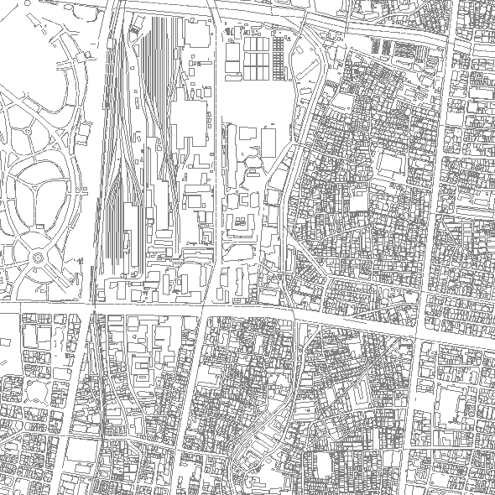
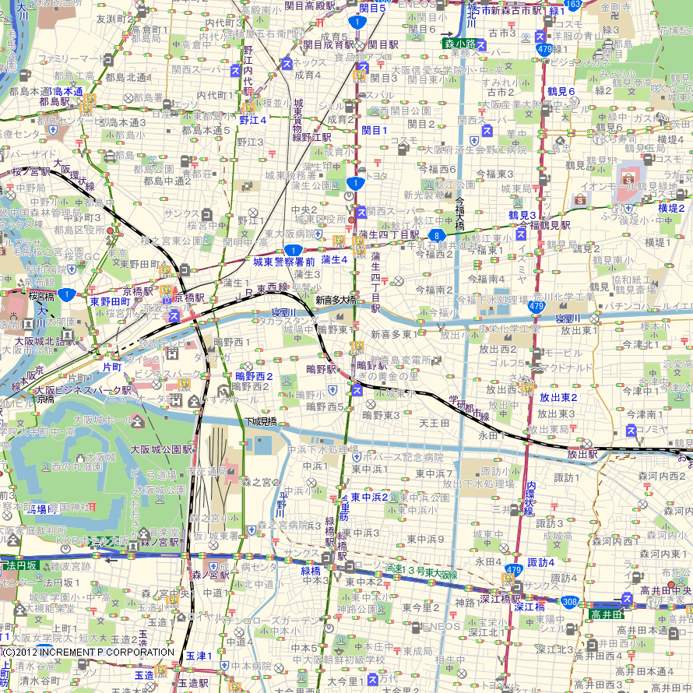
◆研究対象の中心となるエリア ①都心市街地
市交通局
森之宮検車場
もと清掃工場移転先用地
大阪城
JR森之宮電車区
UR森之宮
第二団地
UR森之宮
第一団地
森之宮駅
成人病
センター
28

Slide 30
◆基礎データから見た現状認識 ①都心市街地
≪両区共通≫
○人口減少・少子高齢化
・単身高齢者の増加、若い世代の女性の減少
○平均寿命が全国より短い（健康寿命は全国平均並み）
・特定健診、がん検診の受診率が低い、特定健診の結果：脂質異常、高血圧症の人の割合が高い
・国民健康保険加入者が多く、レセプト1件当り医療費が増加傾向
○要介護認定者が全国比率より高い
・要支援１が非常に多く、要介護3以上は全国の割合よりも少ない
○医療機関が集積し、高齢者の介護・福祉施設も一定整備されている
○高齢者のための施策として重点をおくもの（高齢者実態調査より）
・「健康づくり・介護予防の充実」、「いきがいづくり」
○交通至便
≪東成区の特徴等≫
○密集市街地（避難場所が少なく、道路が狭隘）
○成人病センター等の移転
○区医師会を中心とした在宅医療推進の取組み
・地域・介護者間での情報共有（「おまもりネット手帳」を整備し、社福協・地域ネットワーク委員会・商店街等が協力して情報共有）
・医師とケアマネージャーとの連携をスムーズにするため、「在宅医療連携ガイドブック」を関係事業者に配布
・認知症高齢者等の居場所（新道パトリ）
≪城東区の特徴等≫
○森之宮地区の急速な少子・高齢化
・地域の7割以上がUR住宅入居者、UR住宅内で孤立死が発生
・UR住宅内の空きスペース、元プール跡地など活用可能な場所がある
○区内の医療提供体制等
・森之宮地域では診療所が1カ所しかなく、森之宮病院が地域医療連携推進室等を設置し地域医療を担う
○地域行事・活動は積極的、一方、参加者が固定化・高齢化とともに地域コミュニティとのつながりが希薄化
29

Slide 31
◆課題認識 ①都心市街地_WG等の議論から抽出された課題
≪両区共通≫
○単身高齢者や把握困難な住民の見守り体制 ※個人情報保護との整合性
・見守り関係者間の効率的・効果的な情報共有のあり方
・セルフネグレクトの状態にある人の状況把握
・認知症高齢者のサポート
○子育て世代を中心とした若い世代の取り込み
・若い世代等の区内居住を促進するインセンティブの検討の必要性
○住民の健康
・住民の健康に対する意識啓発
・特定健診やがん検診の効果的な啓発と生活習慣病予防
○地域包括ケアの推進
・介護予防の取組み
・かかりつけ医の普及と在宅医療の推進に向けた意識啓発
≪東成区≫
○防災対策と成人病センター跡地の有効活用
・避難場所の設置、病床数の減少（ただし、特定機能病院であることから地域医療への影響は限定的）
○これまでの在宅医療推進の取組みをさらに進化
・効率的な多職種間連携のあり方と新道パトリの有効活用
≪城東区≫
○UR住宅との協働
・UR住宅での孤立死防止に向けた入居者の状況把握と見守り方法
・健康、医療、介護など地域拠点や日常生活を支える機能をもつ施設の設置について、URの空きスペースを有効活用して検討
○森之宮地域の在宅医療の推進
・地域内の在宅医療を推進するため、森之宮病院を核とした体制整備と関係者の効率的・効果的な情報共有方法の検討
○新たな地域人材の発掘
30

Slide 32
◆課題認識 ①都心市街地_区医師会等区内関係者へのヒアリングから抽出された課題
≪東成区≫
○在宅療養・地域包括ケアシステムの推進について
・在宅医療を行う際、医師と患者の信頼関係が重要。元気なうちに「かかりつけ医」を見つけ、関係を構築するため、区医師会でも地域医療連携室を設置、かかりつけ医をもってもらう取組みを進めている。
・在宅療養の推進には、住宅も大きな要素。区内には老朽化した住戸も多い。地域内で住み替えられるよう、新たなシニア向け住宅の整備、密集市街地で空いている長屋を活用した緩やかな見守り機能のある高齢者向け共同住宅などを検討してはどうか。
○高齢者の見守り、支援拠点のあり方
・高齢者の孤立化を防ぐためには、情報把握が重要。自治会をはじめ、多様な主体が取組みを実施しているが、情報の把握が不十分。
・かかりつけ医がいることで、孤立化を防ぐことも可能。区民全体で見守りが必要な人の情報共有のため、「お守りネット手帳」を進めている
・支援拠点の１つとして、今里新道筋商店街の新道パトリが存在。単体では点に過ぎないが、多数の点がつながり、面の取組としていくことが必要。
≪城東区≫
○地域概況・医療提供体制
・森之宮地域は区中心から外れており、地理的に隔離された印象。同地域内の診療所は1カ所のみで、医療は森之宮病院が担っている状況。
○高齢者の見守り、支援拠点のあり方
・高齢者の見守りにあたっては、自治会等の地域団体の活動に頼らざるをえないが、コミュニティは希薄化してきている。
・ただし、同じ森之宮地域においても、UR森之宮団地とUR森之宮第2団地とではその様相は異なるのではないか。
・入居者の入れ替わりが大きいため、地域との交流がうまれにくい構造になっているのではないか。
・見守りについては、すべての高齢者を対象にする必要はなく、特に独居で困っているが支援の対象から漏れている人をどう把握し、支援していくかが課題だと思う。
○在宅療養・地域包括ケアシステムの推進にあたっての課題
・在宅療養・地域包括ケアシステムを推進していくためには、訪問看護ステーションの拡充と機能強化が重要だが、訪問看護師の確保が課題。
・住宅の課題も大きい。UR住宅の場合、間取り（狭い）、バリアフリーの観点から、在宅療養を進めるには難しい面もある。
・在宅療養を進めていく際には、必要な訪問診療や後方支援病院の量・体制を検討するため、まずは、地域で在宅療養を必要としている人のボリュームを把握することが必要。
・住民の状況把握、及び必要な支援の実施のため、地域包括支援センターのサテライトのような施設が必要ではないか。
○住民の健康づくり
・健康づくりにあたり、健診受診率の向上が目標とされるケースが多い。健診で異常が見つかっても受療に繋がっていない人も多く、健診結果をどのように活かされているのか検証・評価が不十分ではないか。
31

Slide 33
具体化に向けた検討の手順①
スマートエイジング・シティの具体化に向けた調査概要
実施主体：大阪市政策企画室企画部政策調査担当
市予算額：2,000千円
調査受託：株式会社ユーエヌ土地利用研究所
住民ニーズ調査（郵送アンケート調査）、事業者ヒアリング調査の２つの調査を実施（詳細は次頁以降）
参考URL（大阪市政策企画室 調査結果の概要）
http://www.city.osaka.lg.jp/seisakukikakushitsu/page/0000342428.html
32

Slide 34
具体化に向けた検討の手順①
スマートエイジング・シティの具体化に向けた調査概要
【住民ニーズ調査】
今後、高齢者をはじめ、市民の方々が住み慣れた地域で、健康で安心して快適に住み続けられるようなまちづくりを推進するための基礎資料として、高齢者等のニーズを把握するために実施
調査対象：モデルエリア内の団地等集合住宅約3,300世帯
郵送又はポスティングにより配布、郵送により回収。
調査期間：平成27年9月30日～10月31日
回収結果等
－実配布数 ： 3,028票（空家等があったため）
－有効回収数： 829票（有効回収率 27.4%）
33

Slide 35
具体化に向けた検討の手順①
スマートエイジング・シティの具体化に向けた調査概要
【住民ニーズ調査 結果概要】
ひとり暮らし（65歳以上）が、31.6%と3割以上を占めている。
高齢者を含む世帯について、3分の１以上が、何らかの健康上の課題を抱えている。
また、8割以上の世帯が、将来への不安を感じている。
「健康への不安」が85.2％と最も高く、次いで高い「経済的な不安」の理由も「病気になった時の入院費や治療費のこと」が最も多い。
「不安」を和らげるニーズとして、「生活面や健康面でのちょっとした困りごとの相談の場」を求める声が最も多い。一定の自己負担を伴っても受けたいサービスとして、「健康食など配食サービス」「健康や病気、お薬のことについてのちょっとした相談」といった健康に関するサービスや、日常生活の困りごとを解消するサービスなどが挙げられた。
日常生活で「不便」に感じていることは、「買い物場所や買いたいものがそろった場所が近くにない」「生活に役立つ情報が少ない」「交通が不便である」など、日常生活の利便性に関する意見が多い。
日常生活で「不満」に感じていることは「住まいに関すること」が最も多い。
一方、「心地よい」と感じる場所は、「手頃な価格で食事や喫茶が楽しめる場所」「健康に役立つ場所」が挙げられた・
上記の他、多世代交流や、地域コミュニティの活性化に関する意見が寄せられた。
34

Slide 36
具体化に向けた検討の手順①
スマートエイジング・シティの具体化に向けた調査概要
【事業者ヒアリング調査】
実際に様々なサービス等を提供されている各事業所等の意向や人口減少・少子高齢化が進む中、今後、どのようなことを期待されているかなどについて、ヒアリングを実施
調査対象：モデルエリア周辺を中心に、サービス提供者とな
ることが想定される医療・薬事、福祉・介護、教育・文化、日用生活品販売・宅配・ライフライン・住宅・交通・ICT・ヘルスケア等関連の43者
対面ヒアリング調査
調査期間 平成27年10月19日～12月10日
35

Slide 37
具体化に向けた検討の手順①
スマートエイジング・シティの具体化に向けた調査概要
【事業者ヒアリング調査 結果概要】
スマートエイジング・シティの考え方・取組みについては、人口減少・少子高齢社会に対応する必要な取組みとして、概ね賛同を得られた
スマートエイジング・シティを実現するためのサービス、事業アイデアが多数得られた
－まちの保健室など、ワンストップで相談ができる場の設置に関するアイデア
－誰でもいつでも気軽に集まれる場の設置や駅チカの活用に関するアイデア
－学生等と連携した、地域活性化につながる取組みのアイデア
－日常的な健康チェックを可能とするサービスに関するアイデア
－新たな技術やサービスを活用した見守りに関するアイデア 等
アイデア等の実現にあたって必要な仕組みづくりとして次のような点が指摘された
－持続可能なサービスを提供するために必要な資金調達面での仕組みづくり
－住民の生命を守り、安心・安全を確保するために必要な個人情報の取扱いのルー
ルづくり、制度・管理運営の仕組みづくり
－人的サービスを提供するための人材の育成と確保
－受益者（高齢者自身）の機運醸成、意識改革
－サービスが1社で完結せず、複数の主体が関わることが求められるため、事業者・行
政など関係者が連携・協力する官民協働の仕組みづくり 等
36

Slide 38
◆研究対象エリアの概況 ②郊外住宅地
○ 大阪南東部に位置する河内長野市は、東は金剛山地で奈良県、南は和泉山脈で和歌山県と接し、北を頂点とした三角形の市域を形作っており、大阪府内で3番目に広い面積の７割は森林で占められる市である。
○ 検討のモデルとなる「南花台地区」は、高度成長期の昭和50年代後半に人口急増に対応する目的で政策的に開発された郊外型の開発団地であり、南海電鉄高野線「三日市町」から南海バスで約10分に位置し、大阪都心まで約40分に位置している。
○ 人口動向をみると、開発時に入居した世代が一斉に高齢化し、子ども世代が地域外に流出したことにより、ピーク時（H８年）約1万1400人、H27年には約8200人に減少し、高齢化率は25.2％に達している。
○ 立地する施設、都市機能を見ると、地区の中心部にはスーパー等生活利便施設を含む近隣商業施設、周辺に住宅機能（UR南花台団地（約1,200戸）及び戸建て住宅）、小中学校が配置され、画一的で単一の都市機能となっている。
○ 近隣商業施設の空き店舗、小学校の跡地の活用、UR南花台団地（約1,200戸）の老朽化及び空き室の増加など、人口減少・高齢化に伴う課題を抱えている。
○ 医療提供体制及び介護関連資源は、都心部に比べると比較的脆弱な地域である。
37

Slide 39
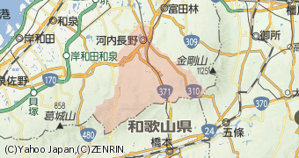
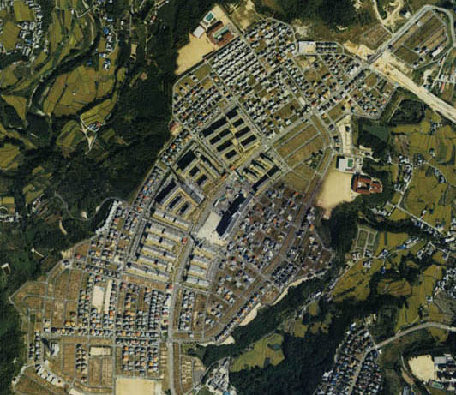
◆研究対象となるエリア ②郊外住宅地
○河内長野市南花台（大阪都心まで約40分）
南海高野線「三日市町」から南海バスで約10分
南海「三日市町」から「なんば」まで急行で31分
市立南花台中学校
市立南花台小学校
UR南花台団地
昭和57～58年建築
約1,200戸
スーパー コノミヤ
南花台店
旧市立南花台西小学校
（H25.3.31閉校）
38

Slide 40
◆基礎データから見た現状認識 ②郊外住宅地
≪河内長野市全体≫
○人口減少・少子高齢化
・2025年の推計人口は、2010年比で約1万5千人減少。高齢者数は、8,500人増加し、高齢化率はさらに増加。
・高齢者のみ世帯の割合は高いものの、単身高齢者世帯の割合は府全体に比べると少ない。
○平均寿命・健康寿命は全国平均並み
・特定健診、がん検診の受診率は比較的高い。特定健診の結果は、高血圧症、脂質異常症、糖尿病の割合が高い
・国民健康保険加入者が多く、レセプト1件当り医療費は、府・全国平均に比べて高い傾向
○要介護認定者が全国比率より高い
・要支援１が非常に多く、要介護3以上は全国の割合よりも少ない
○医療機関が比較的少ないが、高齢者の介護・福祉施設は一定整備されている
○看取り場所として、病院の割合が府平均に比べて高い
○住環境は、持ち家率が高く、戸建て住宅に居住する者の割合が高い
≪南花台小学校区の特徴等≫
○人口急増期に政策的に開発された開発団地。
中心部に近隣商業施設があり、その周辺にUR賃貸住宅をはじめとする集合住宅、周辺部に戸建住宅が配置されている。
南花台、大矢船、南ヶ丘、青葉台という開発団地の玄関口となっている。
○人口減少・少子高齢化
・ピーク時11,000人の人口が、H27年には8,200人に減少。
・さらに、最も人数の多い年齢層が、H26年に65歳となり、急激に高齢化が進行している。
・H24末には、小学校2校を統合
○旧南花台西小学校跡地、近隣ショッピングセンターの空き店舗、UR団地の空き住戸などのストック有
○商業店舗等があり、一定の生活利便施設は整っている
○交通には、一定の課題あり（都心から約１時間。最寄駅からバス10分、急な坂道）
39

Slide 41
◆課題認識 ②郊外住宅地_WG等の議論から抽出された課題
≪河内長野市全体≫
○都市ブランドの向上と転入・定住化の促進
・市役所と市民が協働で行う都市ブランド戦略の推進（河内長野市ブランドの構築）
・「かわちながので暮らそう！」をキャッチフレーズとした市内外に向けた転入・定住化の情報発信
・地域資源の活用により産業振興を図り、若年層の定住を促進
○都市空間の形成
・「拠点」と「ネットワーク」により構成する集約連携都市（ネットワーク型コンパクトシティ）の実現
○子育て世代の呼び込み
・これまでの子育て・教育支援策に加え、教育立市宣言都市としての取組み（※）を推進
※生きる力の育成、健やかな成長支援、地域の子育て環境づくり、家庭への支援を４つの柱とした取組み
○地域包括ケアシステムの基盤づくり
・地域包括ケアシステムの中核的機関を担う地域包括支援センターにおける取組みの強化
・在宅医療・介護の連携、在宅サービス・施設サービスの充実、地域全体で高齢者の生活全般を支える体制づくり
○介護予防と健康づくりの推進
・要支援者等高齢者に対する効果的・効率的なサービス提供を可能とする体制づくり
・生活習慣病の予防強化、健康づくりに関する知識の普及啓発、健康づくりの場と機会の提供
○認知症施策の推進
・認知症高齢者やその家族を支える仕組みづくり
○高齢者の生きがいづくり、社会への参加
・老人クラブ活動の充実、ボランティアやNPO活動への参加促進、子どもと高齢者がふれあう機会の充実（多世代間交流）
・高齢者就労等の社会貢献を支える環境づくり、企業の雇用ニーズと高齢者の就労ニーズとのマッチング
○市民協働の推進と地域コミュニティの活性化
・河内長野市版ボランティアポイント制度の構築
・超高齢化社会を見据えた公益活動団体や事業者など、多様な主体による地域の担い手づくりの推進
○住宅環境、公共交通の充実
・空き家・空き地等の適正管理を促進し、住宅地の魅力を維持
・公共交通空白・不便地域の解消、生活利便性向上に向けた市民・交通事業者・行政の協働による交通の確保
40

Slide 42
◆課題認識 ②郊外住宅地_WG等の議論から抽出された課題
≪南花台小学校区≫
○地域活動拠点の整備・運営
・住民の対話・合意形成の場となるような気軽に住民が集まれる拠点の整備（商業施設空き店舗の活用）
・誰でも、いつでも、活動が行える場⇒「やってみることのできる場」をイメージした利用形態の検討
・拠点整備後の持続可能な運営・組織の構築
○まちの情報発信・情報共有の仕組みづくり
・地域ＨＰ（咲っく南花台.com）の運営・管理者、まちネタ投稿者（サポーター）の担い手不足
○健康づくりを通じた地域住民間の交流
・健康セミナー（初回・中間・最終の全３回）や病院健康講座を通じた多世代間交流の促進
・健康仲間づくりを通じた地域をリードできる新たな人材の発掘・育成
・引きこもりがちな健康意識の低い住民に対する健康づくりへの誘導・啓発
○地域課題の解決につながる高齢者の生きがいづくり
・アクティブシニアが活躍できる場の提供
・高齢者の困りごとや悩みごとなどの把握、分析
・ソーシャルビジネスにつながる健康寿命延伸産業の創出と生活支援等の住民サービスとのマッチング
○空き家、空き地の有効活用の検討
・UR団地の再編・集約化や入居促進など、団地再編プロジェクトの推進
・空き地等を利用した地域活動の実施、まちの価値を高めるための事業の推進
○南花台にしかない子育て・子育ち環境の創出
・子育て世代のネットワークの構築
・「親が子供を育てる環境」と「子供が自ら育つ環境」の創出
○住民の、住民ための、住民による地域活動の推進
・住民集会を通じた住民の「生」の声の吸い上げ
・住民を対象とした各種イベントの開催による地域コミュニティの形成
○地域内で輻輳する会議体の整理
・総合計画、地区計画策定のための検討会議と本事業の検討会議との棲み分け

Slide 43
「くらしと地域に関する住民意識調査」①
【調査概要】
実施主体：関西大学（研究代表者 与謝野 有紀 社会学部教授）
費用：科学研究費（基盤B）「階層問題としての団地高齢化の構造解析
－計量分析とアクションリサーチの適用」の助成により実施
調査受託：一般社団法人 中央調査社
対象世帯：南花台地域で無作為に抽出した1,000世帯
家計を管理している方またはその配偶者が回答
調査期間：平成28年２月19日(金)～3月６日(日)
回収結果：7割超（７３％）
南花台スマートエイジング・シティ団地再生モデル事業における総合コーディネートを行う関西大学【環境都市工学部建築学科 江川直樹 教授】が、学内の団地高齢化問題研究グループのフィールド研究を誘致し、科学研究費を活用した調査が実現。
市は、住民の生活意識や生活様式を把握し、南花台のより良い暮らしを作るための基礎データを得る観点から、調査実施に協力。覚書を締結した上で住民基本台帳からの世帯抽出、地元自治会との調整、自治会役員説明会の開催、調査項目の調整等を行う。

Slide 44
「くらしと地域に関する住民意識調査」②
【調査項目】
世帯情報等・・・年齢、性別、世帯構成など
階層変数等・・・学歴、職業、住居形態、車の台数、暮らし向きの変化など
住居関係 ・・・現住居の居住年数、地域選定の理由など
ネットワーク ・・・趣味、遊びのつきあい、近隣関係、年齢の異なる人とのつきあいなど
ライフスタイル・・・購買行動（購入先、購入物、生活圏、移動手段）、通勤・通学状況、共働きなど
満足度 ・・・地域や生活、通勤などに対するもの
パーソナリティ・・・利他行動、利他指向、地域への愛着、企業や行政への信頼など
子育て・出生・・・子どもの数、出産・子育ての障壁、子育て環境の満足・不満など
医療・介護・・・医療サービス・介護サービスの提供状況の満足・不満
困難性の評価・・困っていること、不便に思っていること（買い物、通勤等）不安に思ってることなど
その他 ・・・メディアリテラシー、文化、インターネット利用など

Slide 45
共通して見られる課題①
健康意識・行動の二極化
－健康づくり事業等への参加者の固定化
－動機づけや行動変容への無反応層多数
－民間サービスの利用が進まない
介入や支援の遅れによる問題の深刻化（集合住宅でより顕著）
－孤立化の進行により支援やサービスの届かない高齢者増加
－入院等重大なイベントが発生して初めて対応
－最悪の場合は「孤独死」
日常生活上の困りごとや不便等既存制度の狭間に陥る問題の増加
－健康への不安、家計や金銭管理の問題、セルフネグレクト
－日常用品の買い物や移動手段の不便
－生活利便施設の偏在

Slide 46
共通して見られる課題②
地域魅力の低下、時代に即したまちづくりの模索
－空家、空室の増加
－公的ストックの未利用
－有効活用方策の立案・調整の難しさ、進出事業体の不在
財源や体制の確保が事業化や事業継続性を制約
－公的予算確保が困難
－無料や公的保険等を前提とした市民行動
－従来の枠組みでの問題解決の限界

Slide 47
具体化へのアプローチ

Slide 48
「健康寿命の延伸」を最重要目標にするとは
環境因子（物的・人的・社会的環境）と個人因子に
ついて、以下の観点から、事業や仕組みづくりを進める
－心身機能や身体構造を補完する
－様々な活動を支える
－社会参加の機会をつくる
－人生のステージごとに、主観的な健康観や幸福感を再
構築、再構成していけるよう支援し、その人の適応力や
対応力をあげていく

Slide 49
既存の制度やしくみの狭間等に対応
個別の困りごと、問題を拾い上げて対処することから、標準化や新規の事業の開発、実施に繋げる
既存の制度やしくみ狭間に陥っている問題を優先して、対応策を検討する
Try and errorを前提とする
※豊中市社会福祉協議会の取組みを参照

Slide 50
（参考）「健康」とは
WHO（世界保健機関）の定義
Health is a state of complete physical mental and social well-being and not merely the absence of disease or infirmity.
「健康とは、病気でないとか、弱っていないということではなく、
肉体的にも、精神的にも、そして社会的にもすべてが満た
された状態にあることをいう」日本WHO協会）
国際生活機能分類
健康状態は、生活機能（心身機能・身体構造、活動、参加）ごとに見て、環境因子と個人因子に分類される
49

Slide 51
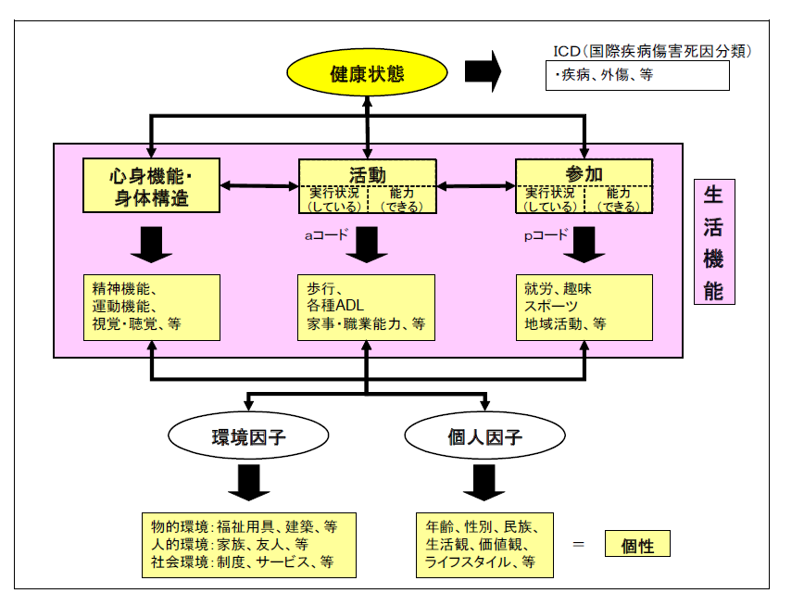
（参考）ICF（国際生活機能分類）概念図
厚生労働省 国際機能分類－国際障害分類改訂版－（日本語版）より
50

Slide 52
対象者のセグメントと対象領域
社会参加・就労
活躍の機会
寿命
看取り・終末期
増加
減少
①
まだ元気
高齢者
②
病気・ADL低下高齢者
③
低リスク
高齢者予備軍
④
高リスク
高齢者予備軍
ビジネスベースの生活支援
介護
在宅療養支援
機能・健康維持
予防
生活支援
サービス
早期発見
・介入
医療
65歳
元気
病気
ヘルスケア
サービス
機能維持
リハビリ
生活習慣病対策
主要疾病予防
疾病管理
重症予防
早期発見
・介入
教育
早期発見
・介入
40歳
51

Slide 53
具体化に向けた検討の手順①
重点的に取り組む対象と領域を選択、地域資源を把握
対象地域の住民の状況を把握し、プロット
-既存の統計資料等をもとに、定量的に分析する
-ヒアリングや意見交換等により、定性的に分析する
-住民意識調査（アンケートやワークショップ等の実施等）に
より、分析結果を裏付ける
各地域の人口構成・健康状態を他地域と比較し、特徴を把握し、重点的又は順に取組みを進めるセグメントを選択
地域の資源、連携可能な関係者（医療・介護、事業者、学術機関、地域団体等）を探しだし、協力関係、事業推進体制を想定、構築
52

Slide 54
具体化に向けた検討の手順②
セグメントに応じた先進事例を研究
各地の先進事例を参考に、課題への対応策を検討
増加
減少
①
まだ元気高齢者
②
病気・ADL低下高齢者
③
低リスク高齢者
予備軍
④
高リスク高齢者
予備軍
寿命
豊中市社会福祉協議会／ほか
見守りの取組み
（H28.3.23セミナー資料）
③和光市
介護予防の取組み
③横浜市青葉区
地域包括ケア
あおばモデル
65歳
元気
病気
①尼崎市
ヘルスアップ戦略
②新宿区暮らしの保健室／ほか
日常の困りごとに対応する
まちの保健室の取組み
（H28.2.12セミナー資料）
全体を支える
まちづくりの取組み
（H28.2.25セミナー資料）
40歳
53

Slide 55
具体化に向けた検討の手順③
事業アイデアを出し、取組みメニューを検討
地域課題に応じた事業アイデアを検討
実現可能性とコストパフォーマンスを考慮
事業主体及び役割の明確化
必要人員、事業費の規模、地域の協力体制
事業の継続性と事業スキーム
－より公益性の高いものとよりビジネス性の高いもののバランス
・公が行う保健・健康増進サービス
・公的保険により負担される予防・疾病管理、治療・介護
サービス
・利用者自身が費用を負担して利用する予防・健康増進、
生活支援サービス
－継続性のある事業（ビジネス）モデル
例）官民協働、ソーシャルビジネス、コミュニティビジネス、
ベンチャー、民間投資促進
事業実施後のアウトカム（目標）を想定
54

Slide 56
取組みメニュー選択の際の整理イメージ
取組みメニュー：○○○○
事業主体 | 行政 | 診療所 | 病院 |  |  | 薬局 | 介護事業者
職種等 |  | 医師 | 医師 | 看護師 | リハビリ | 薬剤師
期待する役割
実現に向けた課題
事業主体 | 地域団体 | 民間事業者 |  |  |  | 大学・ 研究機関 | その他
事業分野 |  | 住宅 | 小売 | 物流 | その他 |  | 薬剤師
期待する役割
実現に向けた課題
できるところから、取組みを開始する
55

Slide 57
取組みメニュー選択の際の整理例（１）
取り組み メニュー | 期待する役割等 |  |  |  |  |  |  |  |  | 取組み 事例等
 | 行政 | 診療所 | 病院 | 薬局・薬店 | 介護・看護事業者 | ボランティア・地域団体 | 住宅等管理者 | その他の事業者 | 大学 研究機関
◆住民の健康づくりにつながる取組み
・住民の健康意識と行動変革 民間事業者と協働した健康寿命の延伸の取組み、出前健診、ウォーキング、配食サービス等魅力あるプログラム 等 | ・住民への意識啓発・ 関連情報の発信 ・健(検)診、保健指導の実施 ・関係者間の連絡調整 ・事業補助 | ・広報協力 ・患者への啓発・受診勧奨 ・精密検査等の実施 | ・広報協力 ・啓発・受診勧奨 ・精密検査等の実施 | ・広報協力 ・医薬品販売時の啓発・受診勧奨 | ・広報協力 | ・口コミによる啓発・受診勧奨 | ・健診等の場の提供 ・広報協力 | ・場の提供、広報協力 ・資源を活用した魅力的な健康関連サービス ・従業員への啓発、健康経営の推進 | ・サービス監修、研究協力 | ヘルスアップ尼崎戦略/尼崎市 民間事業者と連携した取組み/公立学校共済組合大阪支部
・地域の健康拠点の設置 「まちの保健室」等、身近な健康相談対応、住民に対する健康講座、地域の医療機関・介護事業所等の紹介機能 | ・施設の設置や管理・運営に係る補助 ・地域包括ケアの推進や健診、健康講座等の必要な行政情報の提供 | ・紹介をうけて医療機関として診療 ・住民に対する講演等 | ・かかりつけ医の紹介に基づく対応 ・住民に対する講演等 | ・かかりつけ薬局・服薬指導 ・住民に対する啓発・講演等 | ・住民に対する啓発・講演等 | ・施設設置者と連携した利用促進 ・地域活動の実施 | ・空き施設等の提供 | ・施設の管理、運営 ・各種講座と運と事業展開 | ・住民に対する啓発・講演等 ・研究フィールドとして事業に協力 | 暮らしの保健室 /新宿区 まちの保健室/福井市

Slide 58
取組みメニュー選択の際の整理例（２）
取り組み メニュー | 期待する役割等 |  |  |  |  |  |  |  |  | 取組み 事例等
 | 行政 | 診療所 | 病院 | 薬局・薬店 | 介護・看護事業者 | ボランティア・地域団体 | 住宅等管理者 | その他の事業者 | 大学 研究機関
◆単身高齢者等の見守りの充実につながる取組み
・見守りのための地域拠点の整備 認知カフェ等居場所づくり、見守りステーション等の設置 | ・緊急連絡窓口・対応 ・対象者の情報収集 ・個人情報の利用同意 ・関係者間の連絡調整 ・事業補助 | ・健康管理・変化への気づき |  | ・服薬指導等を通じた見守り | ・対象者へのサービスの情報提供・協力 ・訪問サービス、安否確認 | ・地域活動への参加促進 ・ ・口コミによる啓発・受診勧奨 | ・場の提供、広報協力 | ・異変発見時の連絡・情報提供 ・資源を活用した魅力的な講座等関連サービスの提供 | ・サービス監修、研究協力 | 安心生活創造事業/豊中市 今里新道パトリ/東成区 だんだんテラス/八幡市
・GPS機能やICTによる情報共有の活用 | ・対象者の情報収集 ・個人情報の利用同意 ・関係者間の連絡調整 ・事業補助 | ・健康管理・変化への気づき |  | ・服薬指導等を通じた見守り | ・住民に対する啓発・講演等 ・対象者への訪問サービス、安否確認、情報収集等 | ・施設設置者と連携した利用促進 ・地域活動の実施 | ・入居者への情報提供 | ・異変発見時の連絡・情報提供 ・GPS搭載ツールなど新たなサービスの開発 | ・住民に対する啓発・講演等 ・研究フィールドとして事業に協力

Slide 59
取組みメニュー選択の際の整理例（３）
取り組み メニュー | 期待する役割等 |  |  |  |  |  |  |  |  | 取組み 事例等
 | 行政 | 診療所 | 病院 | 薬局・薬店 | 介護・看護事業者 | ボランティア・地域団体 | 住宅等管理者 | その他の事業者 | 大学 研究機関
◆地域包括ケアシステムの推進につながる取組み
・地域包括ケアシステムの構築 かかりつけ医の普及啓発、医療・介護の連携、在宅療養の推進 | ・かかりつけ医の普及・啓発 ・将来推計を含めたサービス必要量の把握 ・関係者間の連絡調整 | ・かかりつけ医機能 ・在宅療養支援・看取り | ・在宅療養支援 ・かかりつけ医のバックアップ | ・服薬指導・在宅療養支援 | ・対象者へのサービス提供 | ・地域活動を通じた啓発 | ・サービス提供事業者への場の提供 ・広報協力 | － | ・サービス監修、研究協力 | 超高齢社会に対応するまちづくり/柏市 地域包括ケアあおばモデル/横浜市
・多職種連携のための情報共有システムの整備 | ・関係者間の連絡調整 | ・情報提供、広報協力 | ・専門職による介護予防事業の実施 | ・情報提供、広報協力 | ・サービス対象者の情報収集と提供 | ・地域活動を通じた気づき等の情報提供 | ・場の提供、広報協力 | ・資源を活用したサービス提供 ・汎用性の高いICTシステムの開発・保守・管理 | ・サービス監修、研究協力 | 介護・健診包括支援ネットワーク/笠間市

Slide 60
取組みメニュー選択の際の整理例（４）
取り組み メニュー | 期待する役割等 |  |  |  |  |  |  |  |  | 取組み 事例等
 | 行政 | 診療所 | 病院 | 薬局・薬店 | 介護・看護事業者 | ボランティア・地域団体 | 住宅等管理者 | その他の事業者 | 大学 研究機関
◆地域包括ケアの推進につながる取組み
・介護予防の取組みの充実 住民・介護関係者の意識変革、原因分析、介護予防事業や地域支援事業の工夫 | ・対象者の情報収集 ・意識啓発 | ・情報提供、広報協力 | ・専門職による介護予防事業の実施 | ・情報提供、広報協力 | ・通所サービス等の提供 ・地域支援事業等の担い手 | ・地域活動の実施 | ・場の提供、広報協力 | ・資源を活用した魅力的な介護予防サービス ・生きがい、楽しみにつながる事業の実施 | ・住民に対する啓発・講演等 ・研究フィールドとして事業に協力 | 介護予防の取組み/和光市
◆住まいの充実等につながる取組み
・住宅のバリアフリー化の推進 バリアフリー住宅への改修、福祉用具等を活用した住宅環境改善の推進 | ・施設管理者への働きかけ ・地域包括ケア・在宅療養推進のモデルとして支援 | － | ・専門職による環境改善の助言 | － | ・対象者への情報提供・協力 ・福祉用具の活用支援 | ・口コミによる啓発 | ・住宅改修 ・場の提供、広報協力 ・住宅改修の許可、現状復帰義務の緩和 | － | ・サービス監修、研究協力

Slide 61
推進体制づくりのポイント（１）
「公民連携」を基本とする
－関係性があり事業主体となり得る団体、民間事業者、企業等に積極的に
参画を働きかける
問題認識を共有でき、「やりたい」「やる気」のある主体を中心にして、活動的で実際に機能する、新たな体制をつくる
－バランスに配慮しつつ、形式的なメンバーを揃えることや役職だけに捉われな
い構成を意識する
－公平中立に留意しつつ、オープンマインドな組織とし、柔軟にメンバーを変更
することを可能とする
信頼できる「やりたい」「やる気のある」人や機関に、牽引役、リーダーシップを任せる
－問題提起する人、対応策のアイデアがある人、具体的なノウハウのある人、
事業を推進する資源（人やモノや金）を提供してくれる人などに委ねる

Slide 62
推進体制づくりのポイント（２）
医療関係者（三師会、病院等）の参画を得る
－医師会等との情報共有、意見交換は継続的に行う
住民参加の工夫をする
－検討段階からの住民団体の参画や自由に参加できるワークショップの開催
意図的に″余所者、若者、馬鹿者“参加を歓迎する
－縁を活かす、研究テーマや興味の一致する大学生等を引き入れる
行政側は部局横断的に対応する
－総合調整役の部署は明確にする
－既存の制度や事業、仕組みとのバッティングを避け、柔軟に対応するメンバー
構成を意識する
－必要に応じて、全ての関係部局の連携協力が得られるよう努力する

Slide 63
具体的な対応方策
～事業メニューを考える～

Slide 64
大阪城東側・森之宮地域
【都心部市街地集合住宅の課題に臨む】

Slide 65
１．城東区エリア
特徴
問題意識の強い地域内事業主体の提案に呼応
－地域の中核病院が、入院患者さんから見えてきた問題を提起され、対策を
提案されたことが取組みのきっかけ。推進の中心メンバーとして参画。
最終目標の明確化
－「孤独死」ゼロを最終目標として、課題と方向性を関係者間で共有
行政内部の実務的検討会からスタートし、推進体制を確立
－データ分析や課題抽出、地域内関係者からのヒアリング、先進事例の研究
を重ねることで、関係者の納得感を積み上げる
地域コミュニティが脆弱化する中での新たなしくみづくり
－集合住宅内への場づくりによるアウトリーチ、早期介入・支援のしくみづくり
ストック活用のポテンシャル向上のためにも問題解決を優先
－将来的な活用可能用地への投資呼び込みのためにも課題解決を急ぐ

Slide 66
１．城東区エリア
推進体制
事業全体の推進体制の核となるメンバー
－地域医療の中核的役割を担う社会医療法人大道会森之宮病院
－大規模団地を所有・管理する独立行政法人都市再生機構西日本支社
－住民に身近な地域行政の責任を担う城東区
※「森之宮地域におけるスマートエイジング・シティの理念を踏まえたまちづくりに関する協定書」締結
趣旨に賛同し、有する資源を活かして事業推進に連携協力するメンバー
－集合住宅内の薬局であるファルメディコ株式会社ハザマ薬局
－近接地で保健・医療分野等の学術研究及び教育活動を行う学校法人
※「森之宮地域におけるスマートエイジング・シティの理念を踏まえたまちづくりに関する協定書」に基づく覚書調整中
具体的な事業推進にあたっては、相応しい機関・団体・事業者が参画し、協働して事業を立案、実施していく
－今後は、コンビニエンス・ストアなども

Slide 67
１．城東区エリア
推進する事業の内容
住民の見守り、課題や不安のある方への早期介入・支援
在宅療養モデルの実現
地域包括ケアシステムの拡充
地域リハビリテーションの推進
生活支援分野におけるサービスの充実
健康寿命延伸のためのヘルスケア分野におけるサービスの
充実
その他、スマートエイジング・シティの具体化に関すること
※「森之宮地域におけるスマートエイジング・シティの理念を踏まえたまちづくりに関する協定書」
第3条「事業推進事項」から

Slide 68
１．城東区エリア
（参考）取組み経過
平成25年8月 「大阪府市医療戦略会議」で、ゲストスピーカーとして出席
した（社医）大道会理事長が例示的提案
平成26年1月 「大阪府市医療戦略会議提言」で、スマートエイジング・シティ
に取り組んではどうかと思われる地区のイメージとして提示
平成26年12月 「調査研究対象地域」として府、市、城東区、東成区の行
政の実務的な検討を開始。以降、地域関係者へのヒアリン
グ、外部有識者を交えた懇話会等を開催（次頁参照）
平成27年8月 森之宮病院、UR都市機構の参画も得て、具体的な事業実
施に向けた検討・調整を開始
平成27年9~12月 住民ニーズ調査、関係者・事業者等へのヒアリング
平成27年11月 森之宮病院、 UR 、区の３者で協定締結、事業スタート
平成28年１月 「孤立化防止に向けた早期介入・支援のためのﾈｯﾄﾜｰｸ検
討会議」設置、「在宅療養・介護・ﾘﾊﾋﾞﾘﾓﾃﾞﾙﾙｰﾑ」開設

Slide 69
１．城東区エリア
（参考）取組み経過② 行政内部の研究会等
平成26年12月2日 第１回主要駅周辺・都心部WG
平成26年12月22日 第２回主要駅周辺・都心部WG
平成27年1月28日 第３回主要駅周辺・都心部WG
平成27年2月20日 主要駅周辺・都心部WG城東区部会
平成27年3月9日 「調査研究対象地域を素材として見えてきた賃貸集合住宅在住者に対する地域包括ケア及び予防的介入の重要性並びに病院と連携した対策についての懇話会」（主要駅周辺・都心部WG城東区部会）
平成27年3月25日 「調査研究対象地域を素材として見えてきた高齢者の見守り・支援拠点のあり方及び子育て世代を含む住民の健康づくり、地区医師会と連携した対策についての懇話会」（第4回主要駅周辺・都心部WG）
平成27年5月26日 第５回主要駅周辺・都心部WG
平成27年6月11日 「調査研究対象地域を素材として見えてきた地域コミュニティを活性化し、住民参加を促すしかけづくり対策等についての懇話会」

Slide 70
具体化に向けた検討の手順①
重点的に取り組むセグメントと領域を選択
対象地域の現状を把握する
-統計資料等をもとに、定量的に分析
-既存アンケートの生データをもとに、地域課題を整理
【主要駅周辺・都心部モデル基礎データ集参照】
-地域の関係者（医療・福祉関係者、住民に直接的サービ
スを提供する主体、地域の事業者等）へのヒアリングにより、
地域課題を整理
-住民ニーズ調査により、分析結果を裏付ける。
【スマートエイジング・シティの実現に向けた調査報告書参照】
69

Slide 71
対象者のセグメントと対象領域に応じた取組み内容
②病気・ADL低下高齢者に対する取組みからスタートする。
増加
減少
①
まだ元気高齢者
②
病気・ADL低下高齢者
③
低リスク高齢者
予備軍
④
高リスク高齢者
予備軍
寿命
早期介入・支援のためのネットワーク【見守りの強化】
早期介入・支援のためのネットワーク
【予兆発見・介入】
在宅療養・介護・
リハビリモデルルーム
健康寿命延伸につながるサービス
65歳
元気
病気
40歳
70

Slide 72
なぜ、森之宮地域にスマートエイジング・シティの
理念を踏まえたまちづくりが必要なのか？
地域の課題
少子・高齢化が著しく進行
都心集合住宅特有の
社会的関係性の希薄化
高齢単独世帯の孤立化
生活利便性の低下
平成27年11月城東区作成資料より

Slide 73
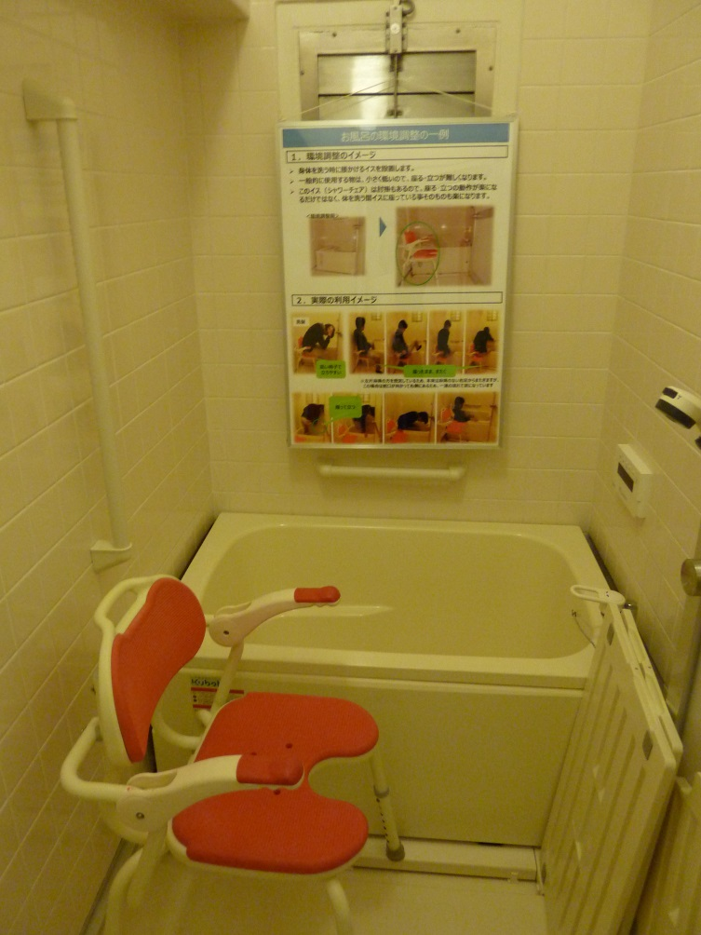
現在実施している事業の概要（１）
~在宅療養・介護・リハビリモデルルーム~
目的：在宅療養生活の提案、専門性を活かした助言や支援
開設場所：UR森之宮第2団地６号棟322号室
利用時間：月曜日から金曜日の10時～12時・13～17時
（要事前予約）
定例オープン：
毎月第2月曜・第4火曜14時～15時半
（社医）大道会の専門スタッフによる
身体機能や生活状況に応じた暮らし方の
提案や介護手技の指導、困りごと相談会
などを実施
⇒今後、さらなる活用を検討中

Slide 74






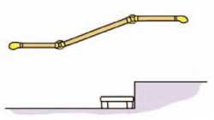


◆団地の空き室を活用したスマートエイジングモデルルーム
森之宮病院
団地での在宅療養のライフスタイルを提案
・団地内のスペース提供
・若者居住の促進
○家族等への介護指導・技術移行
○リハビリおよびリハビリ指導
○住宅改修例の紹介
○医療や介護用品の紹介・展示など
ＵＲ西日本
・医療関係者の派遣
・専門性を活かした
助言、支援
空き室
城東区役所
・関係者間の調整
・コーディネート
地域包括支援センター
地域団体・NPO等
大学
サービス提供事業者
※城東区マスコットキャラクターキャラクター
コスモちゃん
・地域に根付いた
医療人材の育成
※民間事業者等との連携による
経済合理性の確保の工夫
平成27年11月城東区作成資料より

Slide 75
~在宅療養・介護・リハビリモデルルーム~
型式：３ＬＤＫ（２戸１・改造住戸）
管理運営方法等
－URが住戸を無償で提供。
住戸の電気代はUR都市機構が負担。
—（社医）大道会の医療・介護・福祉の専門スタッフがボランティアで監修、
運営協力。設置する福祉用具の費用、説明・対応するスタッフの人件費等
は(社医)大道会が負担。
コンセプト
・在宅での療養や介護は必要となった場合に、間取りや改修工事に制約があっ
ても特段の工事を行わずに現在のお住まいで住みつづけられることを理解、体
感してもらう
・従来の生活スタイルを尊重しつつ、福祉用具の活用等で工夫し、負担の少な
い方法での対応を可能とする

Slide 76
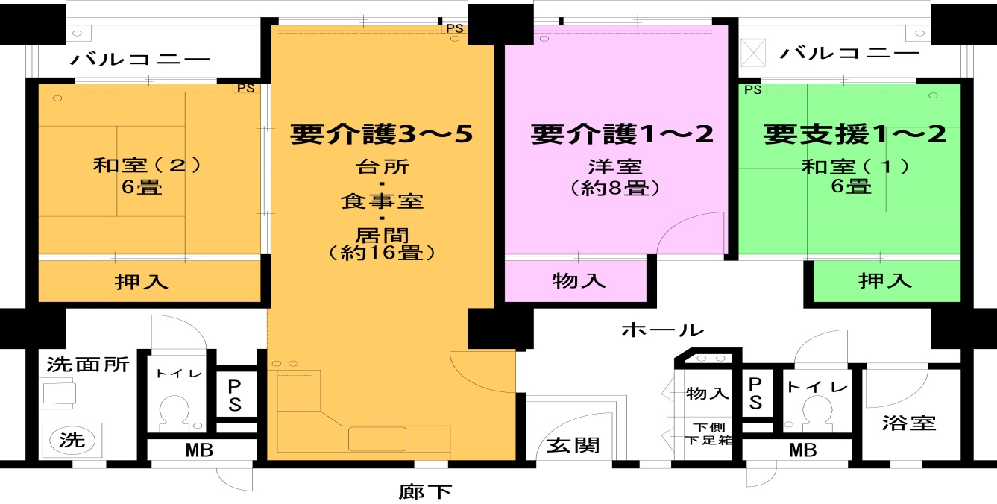
＜事例②＞
想定する体の状態
左側に麻痺がある方
何とか歩けるが、転倒しやすい方
要介護度：１～２
特徴
工事をせず手すりを設置
椅子での生活を中心に考える
介護ベッドではなく、元のベッドを使用
起き上がりを助ける福祉用具を使用
＜事例①＞
想定する体の状態
車いすレベルの左手片麻痺の方
日常の移動は車いす。介助で何とか立てる方
要介護度：３～５
特徴
寝室（和室）に介護用ベットを設置し、家族の居住空間を妨げない
介護者と同居者の寝室が同じ⇒夜間の介護が行いやすい
来客時はベッドを隠す事が可能

Slide 77
現在実施している事業の概要（２）
~孤立化防止のための早期介入・支援ﾈｯﾄﾜｰｸ検討会議~
目的：関係協力機関が、地域団体等と連携して、ネットワークを
構築し、孤立化防止に向けた早期の介入・支援を行う。
構成：協定締結３者（森之宮病院、UR都市機構、城東区役所）
地域包括ｹｱｾﾝﾀｰ、区社会福祉協議会、民生委員等介護福祉関係者
警察、消防
関西電力、大阪ガス、市水道局、市環境局等ライフライン関連機関等
地域内薬局（ハザマ薬局）
課題：困りごとや問題があるにも関わらず、孤立度が高く、行政や
専門機関等の支援やサービスを受けていない高齢者が増加。
このような場合、問題の発見が遅れ、事態が深刻化する
傾向が強い。個人情報保護の制約が発見を遅らせ、問題
解決や支援が十分届いていない。

Slide 78
~孤立化防止のための早期介入・支援ﾈｯﾄﾜｰｸ検討会議~
城東区役所
大阪市消防局
（城東消防署）
地域包括支援センター
大阪市環境局
介護支援専門員事業所
森之宮地域
早期介入・支援のためのネットワーク
介護保険サービス事業所
大阪市水道局
区社会福祉協議会
府警本部
（城東警察署）
○日常的な情報共有手段の確保
・情報共有、状況把握のしくみやルールづくり
・事故、急変等緊急時即応体制づくり など
〇見守り、早期介入・支援体制
・連携による早期介入・支援を実行
民生委員
ＵＲ西日本
地域団体
ハザマ薬局
関西電力
森之宮病院
大学等
大阪ガス

Slide 79
◆孤立死防止に向けた入居者情報の関係者間共有方法について
⇒ＳＴＥＰ１ 情報の保有状況の確認
・情報の把握状況を共有するため、懸念事項、問題となる事象をつかんだ際の
連絡・情報共有ルールを取り決め、運用する
・必要に応じて、関係機関が横断的に問題に対処するしくみ（ネットワーク）
をつくる
⇒ＳＴＥＰ２ 森之宮地域早期介入・支援のためのネットワーク
・関係機関における情報ネットワークについての本人同意取得と情報共有
・関係機関連名での一斉調査、地域団体と協力した個別訪問調査や声掛けに
よる状況把握と情報共有への本人同意取得のためのアプローチ など
平成27年11月城東区作成資料より

Slide 80
困りごと・課題が多い
状況が把握しにくく、
必要な支援が届いていない層
既存のしくみで
フォローされている層
主要なターゲット
孤立度高
状況が把握しにくく、将来
支援の必要性を発見しにくい層
何らかの支援あり
困りごと・課題少ない

Slide 81
今回の孤立防止の取り組みの目標（城東区案）と進め方
◆第1の目標・ゴール
○孤立住民に対して、地域との関わりをつくること
↓
・当人が関わりを望まないことが多いが、近隣住民に見守り
意識を高めることが重要。
・そのためにも、アンケートの取り組みや大阪市全体で取り組み
が始まった見守りネットワーク強化事業により得た名簿を地域
に還元することや徘徊情報メール登録を進めることで、住民へ
の意識づけ、見守りの仕組みづくりを促すことにつながる。
・これまでの地域包括や区社協の取組みなどじっくり話あって進
めてきたことも大切にしながら孤立住民との関わりを模索していく。
平成28年３月「森之宮地域における孤立化防止に向けた早期介入・支援のためのネットワーク検討会議とりまとめ（案）」より抜粋

Slide 82
今回の孤立防止の取り組みの目標（城東区案）と進め方
◆第2の目標・ゴール
○そのうえで、危険性の高い世帯には、地域及び各機関
の情報を集約して集中した見守りの仕組みをつくる。
↓
・そのため今回、保有情報の持ち寄りになったが、個人情報保護法
23条4項により、高齢者全世帯の詳細情報を収集、共有など、
個人情報審議会での審査も想定した検討が必要。
【今後の進め方】
①各機関がそれぞれの判断で、近隣・ライフライン等機関の
見守りが必要と思う世帯を抽出
②そして、どの機関や地域情報によっても○がつかない世帯に
ついて、区及び区社協で調査をし、見守り必要世帯を確定
していく作業が必要。
③入手した情報を、区で一元管理し、各機関からの情報提供
に応えられるワンストップ体制をつくる。
平成28年３月「森之宮地域における孤立化防止に向けた早期介入・支援のためのネットワーク検討会議とりまとめ（案）」より抜粋

Slide 83
孤立化防止に向けた早期介入アイデア
早期介入システムの構築
ネットワークに加盟する協力事業者の協力を得て、要援護者の見守りをサポートする。
具体的には、
◆ライフライン事業者 …
見守りサービスの利用促進
UR入居時の情報提供
標準仕様としての組込み（管理費への転換可能か？）
サービスの情報提供（神奈川県の事例）
⇒センサー等による見守りサービスを提供する事業者一覧を情報提供。
問い合わせ・利用は各企業に直接行う。
http://www.pref.kanagawa.jp/cnt/f470004/
◆宅配事業者 …
都会での買い物サービスや食事サービスを重ね合わせた見守りサービスの取り込み 等
◆訪問薬局
服薬指導等の訪問サービスと見守りサービスとを重ね合わせたサービスの取り込み 等
◆介護保険サービス提供事業者
平成28年３月「森之宮地域における孤立化防止に向けた早期介入・支援のためのネットワーク検討会議とりまとめ（案）」より抜粋

Slide 84
①早期介入・支援のための体制（しくみイメージ）
要早期介入・支援者の発見
・公共料金滞納
・不衛生等の気づき
・警察署での保護 等
必要な方からのアプローチを増やす仕組み、個別支援からまちの課題を解決する仕組み
・モデルルームの活用
・縁側カフェ等地域活動の活性化 等
本人・家族等から気軽に相談
地域活動の活性化にも寄与
一定の条件に該当した場合、連絡・情報提供
区役所（緊急通報先）
・把握している情報と突合
ＮＷ会議メンバーと連携・対応
＜緊急対応チーム構成案＞
区役所：保健福祉課
区社協：見守り相談室
地域包括Ｃ
＜対応例＞
①従来の支援者が安否確認
（ヘルパー・ケアマネ等）
②①の対応ができない場合、
緊急対応チームが訪問・安否確認
③必要に応じ、ケアの見直し 等
既存支援有
(日常の訪問介護など)
既存支援無
＜対応例＞
・緊急対応チームが訪問・安否確認
・緊急対応チームが、料金督促交渉
等に同行
・必要に応じ、新たな支援体制構築
（介護認定、福祉サービスの導入） 等
ベースのなる情報把握数を増やす仕掛け
⇒本人同意取得の共通フォーマットの作成
⇒個人カルテの作成
⇒情報更新のタイミング 等
・情報管理は、城東区役所で一元化（情報の収集・修正含む）
・情報共有は、城東区役所、区社協、地域包括支援センター３者で行う。
・時間帯に応じて問い合わせ先を確定し、周知する。
平成28年３月「森之宮地域における孤立化防止に向けた早期介入・支援のためのネットワーク検討会議とりまとめ（案）」より抜粋

Slide 85
②早期介入・支援が必要な方の発見
○NW会議参画者が行う具体的取組み
１．既存事業の課題を検証し、連絡必須７項目を設定
ルールの再周知・徹底（全員）
２．早期介入・支援の仕組みを周知するため、
特定個人にアプローチする際には、共通のPRチラシ
（同意フォーマットも含む）を配布（全員）
３．各主体ごとに設定する早期介入・支援のための情
報提供基準に基づき、各協力事業者から、ワンス
トップ窓口へ情報提供（次ページ）
○地域力向上につながる取組みの検討
84
平成28年３月「森之宮地域における孤立化防止に向けた早期介入・支援のためのネットワーク検討会議とりまとめ（案）」より抜粋

Slide 86
◆連絡（情報提供）必須7項目
・これまでのライフライン等との見守り協定の基準例をもとに、森之宮
地域における孤立化防止に向けた早期介入・支援ネットワークの連絡
（情報提供）必須７項目とする。
≪外から見た異変≫ |  | 想定される事態 | 連携・対応
① | 配達物や新聞が新聞受け等に溜まっている | 孤立死・長期不在 | 区社協・地域
② | 異臭、異音がする状態 | 孤立死・虐待 | 区・UR（警察）
③ | 部屋の中や家の周りが異常に散らかっている | ごみ屋敷化・生活問題 | 区・UR
≪対象者の姿から見た異変≫ |  | 想定される事態 | 連携・対応
④ | 倒れていたり、座り込んだまま、呼びかけに応じない | 体調不良 | 病院・区社協
⑤ | 極端に痩せている、顔色が悪い、生気がない、不自然なケガやアザが見られる | 健康・虐待 | 区・病院
⑥ | 季節に合わない服装、体や服が異常に汚れている | 認知症・生活問題 | 地域包括・区社協
⑦ | 本人または部屋全体に尿などの異臭 | 生活問題・認知症 | 区・地域包括
85
平成28年３月「森之宮地域における孤立化防止に向けた早期介入・支援のためのネットワーク検討会議とりまとめ（案）」より抜粋

Slide 87
◆孤立化防止ワンストップ窓口の設置
区社協と地域による毎週の定例巡回
⇒異変の有無にかかわらずワンストップ窓口へ報告
孤立化防止ワンストップ窓口
区保健福祉課、区社会福祉協議会
地域包括支援センター
※見守り情報を一元管理
※平日の9時～5時⇒区保健福祉課
※休日・夜間・閉庁時間⇒地域包括
地域行事の回覧、区・地域包括・区社協の案内配付、URの見守りサービス案内の際に状況確認
⇒異変の有無にかかわらずワンストップ窓口へ報告
水道メーターの基準使用量に達していない世帯への確認訪問時にワンストップ窓口へ報告
⇒区は、電気・ガス会社と連携し使用状況を確認、必要に応じて区が同伴訪問し対応
ふれあい収集の際の安否確認の通報サービス
⇒収集時に声をかけても返事がない、約束時にごみが出されていない場合、登録した連絡先に通報
連絡
情報提供
警察が保護した際の身元引受けを地域包括支援センターが協力
⇒高齢者（認知症等）で家族等の身元引受けがない場合は、地域包括支援センターへ引き継ぎ
・情報管理は、城東区役所で 一元化
（情報の収集・修正含む）
・情報共有は、城東区役所、区社協、
地域包括支援センター３者で行う。
・時間帯に応じて問い合わせ先を確定し、周知する。
ライフライン協定をもとに電気・ガスのメーター点検及び新聞・郵便配達時に対応
⇒森之宮地域NWの留意事項（通報必須7項目）として各事業者内で周知
地域に対して、地域ぐるみの見守り研修会として、区・地域包括・区社協・消防で定期的に共催
⇒地域住民へも通報必須7項目を周知
日常の地域活動での異変発見
⇒ワンストップ窓口へ通報
支援要請
状況報告
必要な方からのアプローチを増やす仕組み、個別支援からまちの課題を解決する仕組みへ
⇒モデルルームの活用 、縁側カフェ等地域活動の活性化
森之宮地域における孤立化防止に向けた早期介入・支援のためのネットワーク
≪構成メンバー≫
城東区役所、地域包括支援センター
区社会福祉協議会、地域活動協議会
民生委員会、森之宮病院
UR西日本支社、大阪府警、
大阪市消防局、大阪市水道局
関西電力、大阪ガス
※通報必須項目から想定される事態をもとに介入・支援、確認
異変発見
早期介入・支援、現場確認
平成28年３月「森之宮地域における孤立化防止に向けた早期介入・支援のためのネットワーク検討会議とりまとめ（案）」より抜粋

Slide 88
◆ワンストップ窓口 登録書
（表）
登 録 書
森之宮ワンストップ窓口に、私の情報（別紙）を登録します。
平成 年 月 日
住所
氏名
T E L
＊日頃の見守りのため、森之宮地域活動協議会（自主防災
組織）との情報共有にも同意できる方は、下記にチェック
をお願いします。
□森之宮地域活動協議会への情報提供に
同意します
（裏）
<登 録 情 報>
<提供可能な範囲でご記入ください>
□ひとり暮らし □夫婦のみ □家族と同居 □その他
（同居者の続柄）
氏名 （本人との関係）
住所 （連絡先） － －
k
１ 世帯の状況
２ 緊急時の連絡先（情報をすることについて、同意を得たう
えで記入してください）
３ 介護保険サービスの利用状況
居宅介護支援事業者名
担当ケアマネージャ名
４ 通院先
病名・医院名
持病
５ 支援の際に、配慮が必要な事項
（自由記入）
平成28年３月「森之宮地域における孤立化防止に向けた早期介入・支援のためのネットワーク検討会議とりまとめ（案）」より抜粋

Slide 89
◆ワンストップ窓口 （本人・支援者用）案内
◆ワンストップ窓口 （本人・支援者用）案内
（ご本人用）
ご高齢で不安をお持ちの方へ
森之宮安心登録のご案内
森之宮地域孤立化防止ネットワーク検討会議
城東区役所・城東区保健福祉センター
（保健福祉課：６９３０－９１４２）
城東区では、森之宮地区を対象に、ご高齢で一人暮らしの方な
どの生活を支え、ご不安を解消するための仕組みづくりを進めて
いるところです。
今回ご案内いたします森之宮安心登録は、その一環として、緊
急時の対応の参考となる情報を事前に区へ登録いただくシステ
ムです。ぜひご登録いただけますよう、お願いいたします。
また、日頃のお悩みなど、生活・健康・介護などについてご相談
がありましたら、下記相談機関へご連絡ください。
（ご参考）
大阪市、URでは、別添の見守り・緊急対応サービスも行って
おります。こちらもぜひご利用ください。
（支援者用）
森之宮地域孤立化防止ネットワーク検討会議
構成機関各位
森之宮ワンストップ窓口の開設について
城東区役所保健福祉課長
城東区では、森之宮地区を対象に、ご高齢で一人暮らしの方
などに対応する、見守りワンストップ窓口を設置しました。
つきましては、各機関において、住民の方の気になる情報が
あった際には、下記ワンストップ窓口への連絡をお願いします。
いただいた情報をもとに、区役所を中心に、ワンストップ窓口
構成機関において対応を協議いたします。
また、ワンストップ窓口において対応を検討している方につ
いて、各構成機関の皆様へ、問い合わせをさせていただく場合
があります。「生命・身体または財産に対する危険を避けるため
緊急かつやむをえない」場合には、個人情報保護の定めを超え
て提供も可能ですので、ご協力をいただければ幸いです。
相談
相談機関
・城東区社会福祉協議会見守り相談室
６９３６－１１３１
・城陽包括支援センター
６９６３－６７００
ワンストップ窓口構成機関
・城東区役所保健福祉課
６９３０－９１４２
・城東区社会福祉協議会見守り相談室
６９３６－１１３１
・城陽包括支援センター
６９６３－６７００
平成28年３月「森之宮地域における孤立化防止に向けた早期介入・支援のためのネットワーク検討会議とりまとめ（案）」より抜粋

Slide 90
NW検討会議の申し合わせ事項
①孤立化防止に向けた早期介入・支援ネットワークの申し合わせ
・ネットワーク参画者等
・推進する取組み
・関係者連絡会議の開催
(四半期毎に検証・今後の取組みを検討）
・ネットワークの事務局
②「ワンストップ窓口の設置及び運用」と「安心登録制度の普及」
に関する申し合わせ
・情報提供ワンストップ窓口の設置
・情報提供基準（連絡必須7項目）
・安心登録制度の普及
平成28年３月「森之宮地域における孤立化防止に向けた早期介入・支援のためのネットワーク検討会議とりまとめ（案）」より抜粋

Slide 91
今後、引き続き検討していく事項
①さらなる世帯把握（見守り対象者把握）とアプローチ方法
・個別訪問による情報把握の手法の検討
・個人情報保護審議会への諮問等の必要な条件をクリアし、
行政の保有情報を活用
（介護保険被保険者情報、水道局契約者情報 等）
・ふれあい収集・緊急通報システムの普及拡大と
通報先協力者を本ネットワークとすることの検討
・適宜、状況の共有と、情報の更新
②見守りサービスや早期問題把握と支援の方策の検討
－はぴeみる電（関西電力）を活用した異常の発見
－ICT等を活用した見守りサービスの普及・啓発
－配食・食事提供や買い物支援など日常常生活サポートを
通じた困りごとの発見とフォロー 等
③NWの取組みに関する広報
－民間事業者等とタイアップした啓発グッズ等の活用 等
平成28年３月「森之宮地域における孤立化防止に向けた早期介入・支援のためのネットワーク検討会議とりまとめ（案）」より抜粋

Slide 92


◆健康で安心して暮らせる環境づくり
住民ニーズに隙間なく対応
森之宮病院
○地域の見守り拠点
・事業者等と連携した地域の見守り
（ネットワーク会議の開催）
・ライフラインを活用した見守り
○民間事業者等と協働した新たな取組み
・ＩＣＴを活用した買い物サービスなど
○食品・暮らし用品の提供支援
・新たな健康・食事サービスモデルの提供
・NPOを通じた生鮮品等の販売
・地域商店街との協働
○住民の健康増進
・健康相談・セミナーなど
○コンシェルジュ
・ちょっとした困り事の相談
・介護保険外サービスの提供
・かかりつけ医の紹介など
・団地内のスペース提供
・若者居住の促進
ＵＲ西日本
・医療関係者の派遣
・専門性を活かした
助言、支援
城東区役所
集いの場
・関係者間の調整
・コーディネート
地域包括支援センター
地域団体・NPO等
大学
サービス提供事業者
※城東区マスコットキャラクターキャラクター
コスモちゃん
・地域の活性化
※民間事業者等との連携による
経済合理性の確保の工夫
平成27年11月城東区作成資料より

Slide 93
２．東成区エリア
特徴
地域包括ケアシステムを推進する先行した取組みが充実
－地区医師会が多職種連携、在宅医療・介護連携を積極的に推進
－区社会福祉協議会や区役所が地域福祉活動と介護保険サービスを連続した
ものと捉え、暮らしやすい地域づくりを推進
従来からの地域団体、医療・介護関係団体（関係者）、区役所の関係性を基盤に取組みを推進
－地域と高齢者支援施設等が情報を共有して高齢者を支援する地域づくりが
進められており、今後も充実、発展が期待できる
既にある、古くからの下町的地域特性に合った商店街空店舗を活用した連携・交流拠点を活用
－東成区医師会、介護・住まい・防災ネットワーク、区役所、協力関係にある
NPO等が連携し、さらなる事業展開を検討・調整

Slide 94
２．東成区エリア
これまでの先進的取組み
東成区医師会が積極的に在宅医療連携を推進
（平成24年度厚生労働省在宅医療連携拠点事業として採択）
－区医師会に地域医療連携室を設置、在宅医療を推進
－多職種の連携をスムーズに行うため、「在宅医療連携ガイドブック」
を作成・配布。 など
地域と高齢者支援機関が情報を共有し協働して支援
－「高齢者安心登録システム」の構築、「おまもりネット手帳」を配布
－地域福祉活動と介護保険ｻｰﾋﾞｽを連続したものと捉えて暮らしやすい地域づくり
－区社会福祉協議会、地域ネットワーク委員会、商店街等が連携
地域居住を支える連携・交流拠点「新道パトリ」のポテンシャル
－市の補助事業を活用して、今里新道筋商店街内に、憩い・集いの場、看護・
介護の相談・支援、地域情報の提供、暮らし・見守りの支援、気軽に楽しめる
事業の拠点を整備・運営

Slide 95
２．東成区エリア
推進を検討中の事業の内容
健康、介護、子育てなどに関わり不安への相談
必要な支援やサービスへの繋ぎ
健康づくりや介護予防の魅力イベントや教室の展開
多世代交流と、多世代の活躍、地域活動の場づくり
ビジネスプランとのマッチング

Slide 96
２．東成区エリア
（参考）取組み経過
平成24年 厚生労働省「在宅医療連携拠点事業」に採択
平成26年1月 「大阪府市医療戦略会議提言」で、スマートエイジング・シティ
に取り組んではどうかと思われる地区のイメージとして提示
平成26年12月「調査研究対象地域」として府、市、城東区、東成区の行
政の実務的な検討を開始。以降、地域関係者へのヒアリン
グ、外部有識者を交えた懇話会等を開催（城東区同様）
平成27年11月 東成区医師会と意見交換
平成27年11月 大阪健康寿命延伸産業創出プラットフォーム「ニーズ発表
会」において、ビジネスプランを募集。3件の事業提案有。
平成28年3月 東成区医師会、介護・住まい・防災ネットワーク、東成区、
協力関係にあるNPO法人（平成27年度東成区「地域に
根差した医療・福祉・介護の連携推進事業」助成団体）
等が連携、新たな事業展開を検討・調整中

Slide 97
現在、具体化を検討中の事業の概要
～「わがまち保健室」事業プランイメージ～
わがまち保健室
カフェ機能
顔が見える相談
画像による遠隔操作
相談内容
不安
＊＊
対 面
健 康
○健康にかかわること
○心のケア
○もの忘れ など
相談
顔が見えるICT
各科クリニック
メール・LINE
歯科
子 育 て
○お母さんの悩み
○栄養のこと
○保育園 など
連 携
要医療行為
相談員
・三師会や行政 等
振り分け
要介護
楽
し
み
・介護予防体操
・いきいき糖尿ライフ
・アロマオイルケア
○きっかけづくり
○楽しみ など
楽しいイベント
その他
介 護
○介護の制度
○施設・住宅
○金銭的な悩み など
要保育
・紙飛行機
・わり箸鉄砲
○子ども触れ合い ・宿題の手伝い
○自己存在感
○楽しみ など
ワンコイン寺子屋

Slide 98
現在、具体化を検討中の事業の概要
～「わがまち保健室」プロジェクトスキームイメージ～
メディカル・介護ケアチーム
メディカル・介護ケアチーム
東成区医師会を中心に、歯科医師会、薬剤師の協力を得て定期相談会、ICTツールによる遠隔相談を具現化
エンターテイメントチーム
ICTツール活用遠隔診療
【レクリエーション介護士の育成】
地域の健康高齢者に資格とスキルを身に付けていただき現場で講師、ファシリテーターとして活躍
（レクリエーション介護士）
高齢者対象のレクリエーションが実行できる資格 一社）日本アクティブコミュニティ協会認定
【ワンコイン寺子屋】
元小学校教諭による「宿題お手伝い塾」や「割箸鉄砲の工作」など、昔の経験を活かし、子どもたちにワンコインで教える子どもたちが先生になる「スマホ活用塾」なども開催
⇒生きる喜び、自己存在感の創出、多世代交流
商店街
・町内会
の意見反映
ゲ｜ム体操レクリエ｜ション
コーディネート運営実行チーム
地域連携
チーム
エンターテイ
メントチーム
ICTツール活用遠隔診療
健康づくり推進チーム
健康づくり推進
チーム
事業者と連携して、血圧計など健康チェック器具の設置など
地域連携チーム
区役所内「まちづくり支援センター」の協力により、商店街組合・町内会の希望、意見を取り入れ、地域の声が反映した施設に

Slide 99
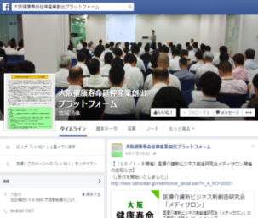

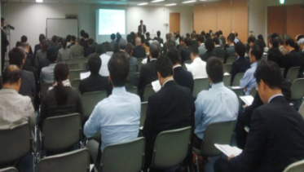
（参考）大阪健康寿命延伸産業創出プラットフォーム
「大阪健康寿命延伸産業創出プラットフォーム」（ＯＫＰ）は、超高齢社会において成長産業となりうる
健康寿命延伸産業（＊）の創出・振興を目的として、平成27年7月に発足。
（＊）健康寿命延伸産業：地域包括ケアとの連携や地域資源・地域人材を活用したビジネス
〔例：見守り、買い物支援、生活支援、シニア人材の活用、地産物の活用 等〕
府内における実証の側面支援
◆ 新たなビジネスのヒントとなる地域における課題の提示
◆ 課題解決につながるビジネスプランの地域での実証のコーディネート
◆ 実証成果の発表会やＨＰによる情報提供等を通じたＰＲ 等
支援機関会員による
多様な取り組み
◆ プラットフォーム事務局主催のセミナー・研究会・交流会
◆ 金融機関等主催のビジネスマッチング・交流会
◆ 支援機関会員によるエビデンス構築支援 等
健康寿命延伸産業施策等の
情報提供
◆ 国や府内自治体による関連施策の最新情報の提供
◆ セミナー・ビジネスコンテスト等の紹介 等
事業者会員
http://kenko-osaka.jp/
６4事業者
アドバイザー会員
支援機関会員
１機関
大阪健康寿命 フェイスブック
２５機関
オブザーバー
平成28年３月時点
１機関
98

Slide 100
上新庄・淡路地区を中心とする東淀川区
【都心部市街地下町的地域の課題に臨む】

Slide 101
特徴
問題意識の強い地域内事業主体が事業を立ち上げ
－地域の中核病院が地域包括ケアの実現の動きにいち早く対応し、より地域
に根ざした医療・看護・介護の実践を使命として、あるべき提供体制を検
討する中で、連携・協働・協創の視点から、多種多様な機関・団体等と事
業を推進する体制が必要であると考え事業化
まちづくり株式会社による地域包括ケアのまちづくり
－公的支援をアテにせず、経済合理性や持続性を確保するビジネスモデルを
つくりながら、地域のニーズに応える公共性のある事業を推進
地区医師会との連携協力を強く意識して事業を推進
－継続的に随時、事業に関する情報を丁寧に提供、指導、助言を得ながら、
協力関係を構築して、事業に取り組む
地域の多職種連携のネットワークを活かす

Slide 102
推進体制
事業全体の推進体制の核となるメンバー
－地域医療の中核的役割を担う淀川キリスト教病院
－地域の活性化に資する業務を支援する㈱地域経済活性化支援機構
府も協力して、スマートエイジング・シティの具体化を推進
－事業内容に応じて適切な行政分野を所管する担当部局が支援
（住まい事業に関しては、住宅まちづくり部など）
※「「地域包括ケアのまちづくり」を中心とするスマートエイジング・シティの具体化に向けた協力に関する協定」締結
具体的な事業推進にあたっては、相応しい機関・団体・事業者が参画し、協働して事業を立案、実施していく
－在宅介護を行う㈱やさしい手 など
－今後は、コンビニエンス・ストアとの連携なども検討中

Slide 103
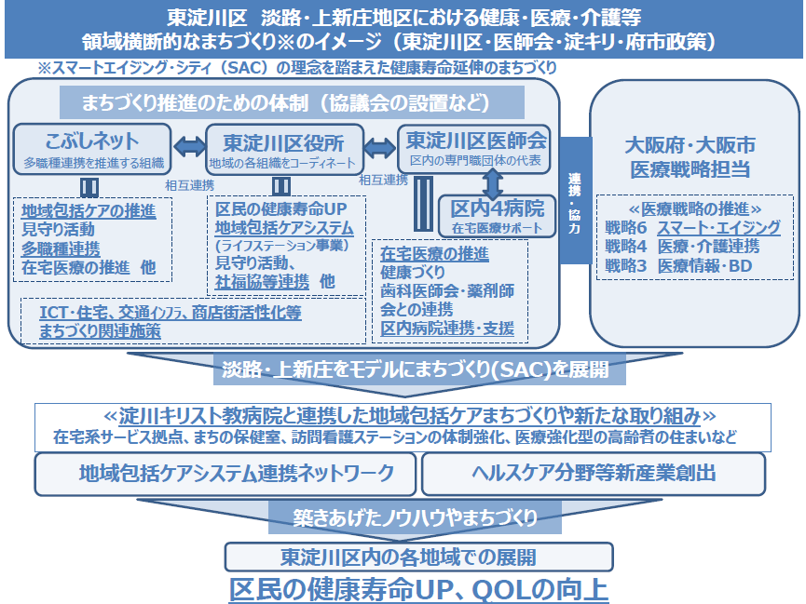
事業概要・推進体制
区役所、区医師会、こぶしネットの協調体制のもと推進
よどきり医療と介護のまちづくり株式会社が事業主体となり、関係者との協調体制のもと、事業を推進
平成27年４月２日記者発表資料より

Slide 104
推進する事業の内容
「時々入院、ほぼ在宅」を可能とする在宅療養モデルの実現に関すること
地域包括ケアシステムの拡充に資すること
生活支援分野におけるサービスの充実に関すること
健康寿命延伸のためのヘルスケア分野におけるサービスの充実に関すること
※「「地域包括ケアのまちづくり」を中心とするスマートエイジング・シティの具体化に向けた協力に関する協定書」
第4条「合意事項」から

Slide 105
（参考）取組み経過
平成26年10月 淀川キリスト教病院より相談
取組み内容がスマートエイジング・シティの
具体化に相応しいものであることから協力
を前提に府との間で協議を開始
平成26年12月 府医師会、東淀川区医師会等との調整
平成27年1月～ 府・淀川キリスト教病院・ ㈱地域経済活性化
支援機構の３者による協議を開始
平成27年4月 府・淀川キリスト教病院・㈱地域経済活性化
支援機構の３者で連携協定締結
よどきり医療と介護のまちづくり株式会社設立
平成27年7月 「まちの保健室」「まちの元気塾」開始（試行）
平成28年3月 地域拠点「よどまちステーション」竣工、開設
平成28年4月 「かんご庵」含む、事業本格開始

Slide 106
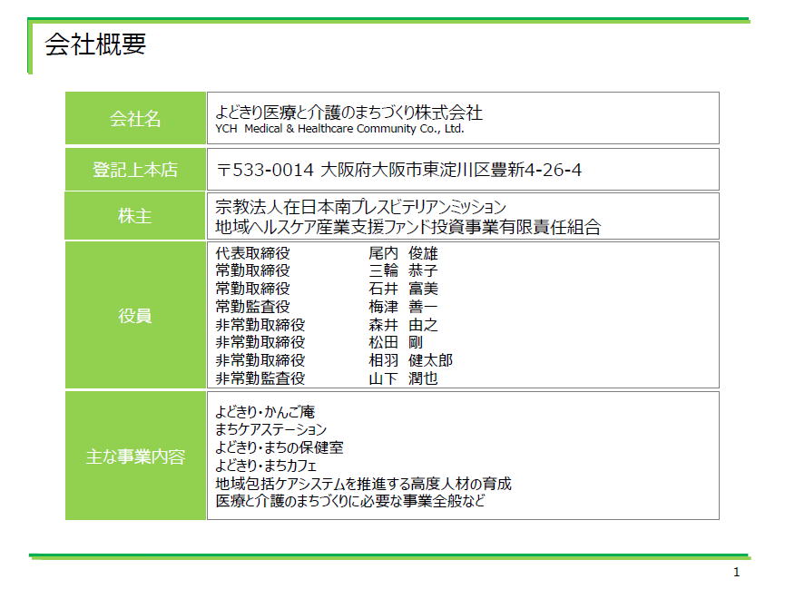
よどきり医療と介護のまちづくり株式会社の概要
よどきり医療と介護のまちづくり株式会社作成資料より抜粋

Slide 107
（参考）会社設立経緯及びのコンセプトなど
■会社設立の経緯
高齢者が住み慣れた地域で自立した生活を営めるよう、医療・看護・介護のみならず、見守りなどの生活支援や成年後見等の権利擁護、住宅の保障、低所得者への支援など、様々な支援が切れ目なく提供されるようにするため、地域において包括的・継続的に繋ぎ、紡いでいく仕組み、すなわち「地域包括ケアシステム」の実現が急がれています。
淀川キリスト教病院グループでは、こうした動きにいち早く対応し、より地域に根ざした医療・看護・介護を全人医療の精神を持って実践することを使命として、あるべき提供体制の検討を進めてまいりました。
そうした検討の中で、連携・協働・協創の視点から、淀川キリスト教病院グループだけでは
なく、多種多様な機関・団体等の方々と事業を推進する体制が必要になると考え、今回の会社設立となりました。
■会社のコンセプト
■会社のめざす医療・介護・看護サービス
のスタンス
支える医療、寄り添う看護・介護
高度な人材、高品質なサービス
地域に根ざし、暮らしを紡ぐ
抱え込まない
見放さない
押し付けない
よどきり医療と介護のまちづくり株式会社作成資料より抜粋

Slide 108
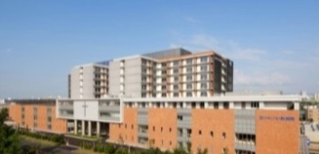
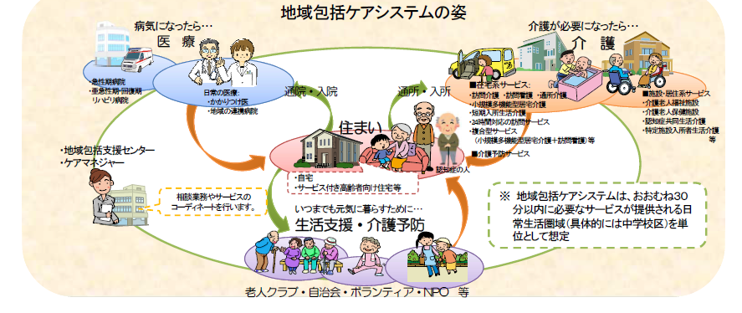
地域包括ケアのまちづくりのイメージ
地域包括ケアシステムのフィールドは「地域での暮らし」
③
かんご庵
④
訪問看護
ケアプランセンター
在宅医療の
バックアップ
②
①
よどまちカフェ
よどまち保健室
よどきり医療と介護のまちづくり株式会社は
「よどまちステーション」という地域拠点から
コミュニティの中で寄り添い、支え合う仕組みを作ります
107
よどきり医療と介護のまちづくり株式会社作成資料より抜粋

Slide 109
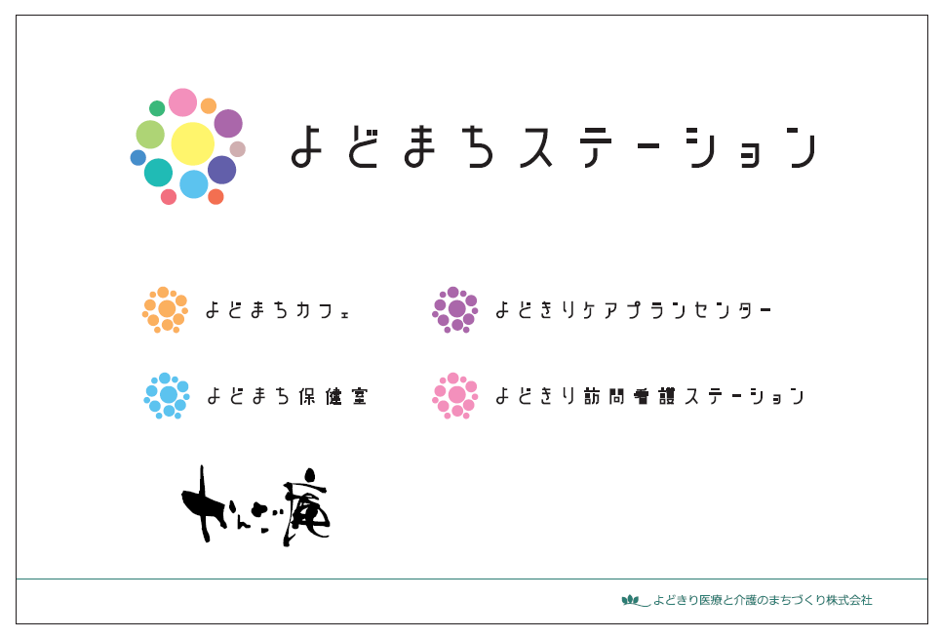
108
よどきり医療と介護のまちづくり株式会社作成資料より抜粋

Slide 110
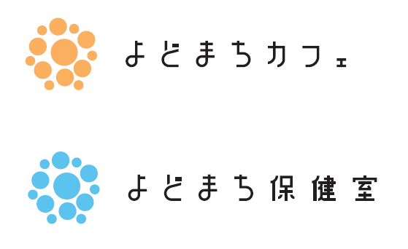
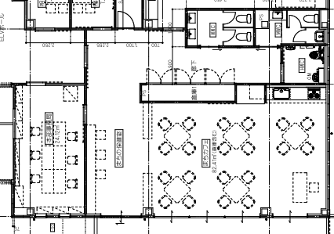
書架棚など
約50㎡
キッチン
出入口
スクリーン
よどまちカフェ
事務室
よどまち保健室
約８㎡
情報コーナー
各テーブル単位でIH調理器（簡易タイプ）
使用可能（最大６テーブル）
入口
入口
109
よどきり医療と介護のまちづくり株式会社作成資料より抜粋

Slide 111
「よどきり・まちケアステーション」の機能
■コンセプト
①訪問看護を中心とした各種在宅医療・介護サービスの総合提供
②多職種連携によるチーム地域ケア
③地域へのACP（Advance Care Planning）※の導入による個人の尊厳とスピリチュアルケア
■概念図
よどきり・かんご庵
地域
一体的運営
まちケアステーション
※ACPとは
ACPとは、将来起こりうる病状の変化に備えて、医療従事者が患者と家族とともに、患者の医療上の希望、生命維持治療に対する意向、医療に関する代理意思決定者の選定などを行うプロセスを指す。 ACPを実施することにより患者の医療に関する満足度が向上し、家族の心理的負担や抑うつ、不安が改善することが明らかとなっている。 ACPとその実践に必要なコミュニケーションを教育することにより、どんな時でも患者の意向を尊重し、家族を支援する医療を実践することが可能となる。
在宅サービス
訪問看護
ステーション
その他職種
ＰＴ、ＯＴ、ＳＴ
管理栄養士、
ソーシャルワーカー等
高齢者、
障がい者、
医療弱者
多職種連携によるサービス提供
訪問介護
ステーション
ケアプラン
センター
よどきり医療と介護のまちづくり株式会社作成資料より抜粋

Slide 112
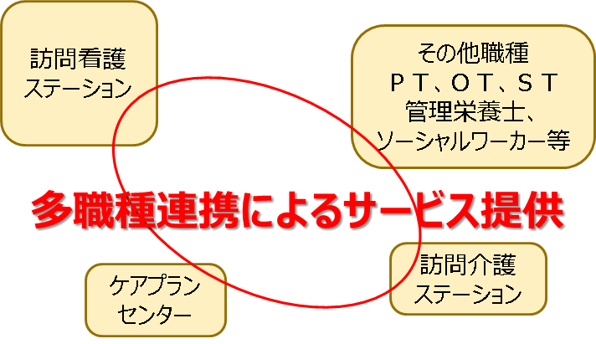
｢よどきり・まちの保健室｣の機能
■コンセプト
①高齢者、医療弱者の生活を地域の中で見守る
②医療・看護・介護とスムーズに繋ぐハブ機能
行政
大学
企業
■概念図
連携
連携
連携
よどきり・かんご庵
地域とのかかわり
まちの保健室
一体的運営
まちケアステーション
相談機能
見守り機能
①介護する家族の看護・介護相談
②がん療養生活相談
③女性のための健康相談
④健康生活相談
⑤子ども・家族の療養生活相談
要援護者を見守る視点
～３つのリスクから～
①外出先で突然倒れた時に
②認知症の方の徘徊などに
③自宅での急変時に
一体的運営
①お元気セルフチェック
②健康セルフチェック
③もの忘れセルフチェックなど
まちカフェ
健康づくり機能
よどきり医療と介護のまちづくり株式会社作成資料より抜粋

Slide 113
｢よどきり・まちカフェ｣の機能
■コンセプト
①地域交流の空間
②地域協働ネットワークづくり
③地域の健康づくり
④生きがい・自己実現づくり
⑤ひとづくり
行政
大学
企業
■概念図
連携
連携
連携
よどきり・かんご庵
シニアの学びの場
地域とのかかわり
まちカフェ
一体的運営
地域
ボランティア活動
まちケアステーション
生活行為
向上支援
プログラム
世代間
交流
（地域の高齢者が主役）
認知症
カフェ
交流
の場
（ピンピンコロリ）
女性雇用、
障がい者雇用の新たな場
認知症
予防サービス
一体的運営
（地域の集まり、
情報発信）
療養食の
提供
まちの保健室
よどきり医療と介護のまちづくり株式会社作成資料より抜粋

Slide 114
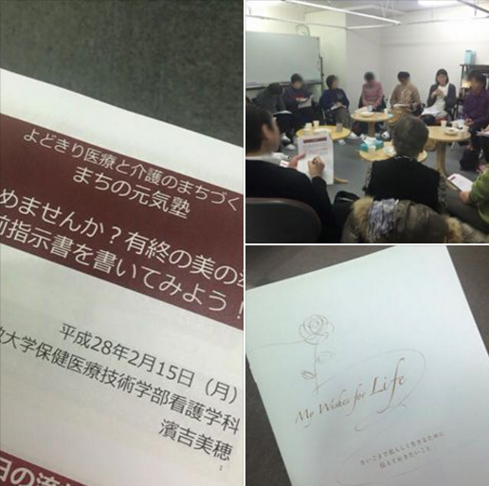
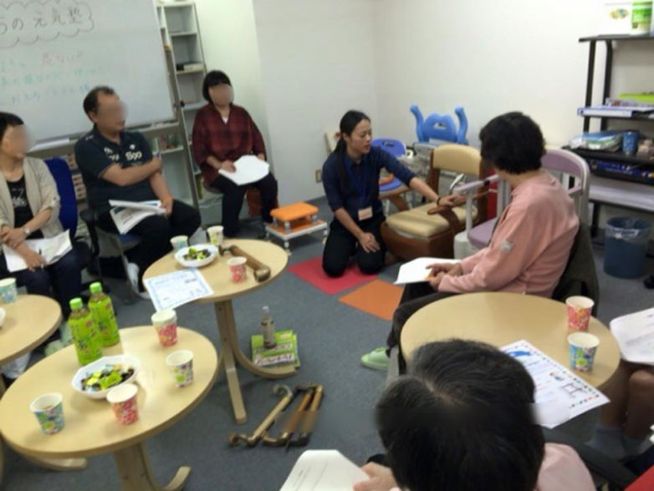
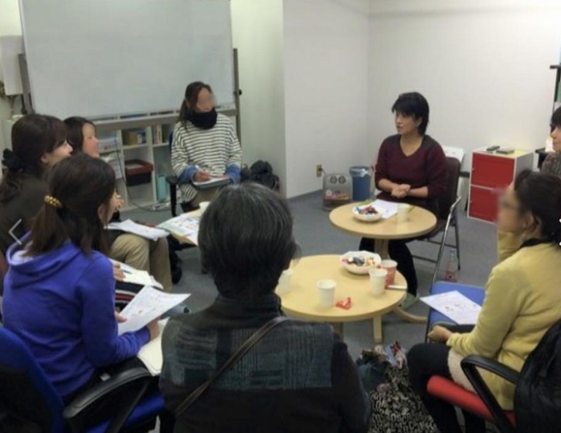

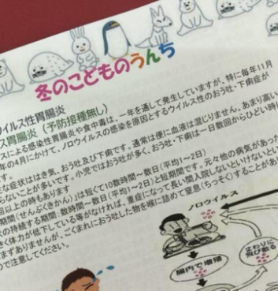
小松事務所では月１～２回開催し、毎回１０～２０名程の地域の方が集まっていました。
豊新では回数、メニューを増やして開催する予定です。
ACP（事前指示書）
福祉用具の使い方
冬のこどものうんち
よどまち保健室では、地域の方々のお困りごとの相談をお受けしています。
医療的なかかわりが必要な方には、かかりつけ医の先生をお持ちいただくようお勧めしています。
113
よどきり医療と介護のまちづくり株式会社作成資料より抜粋

Slide 115
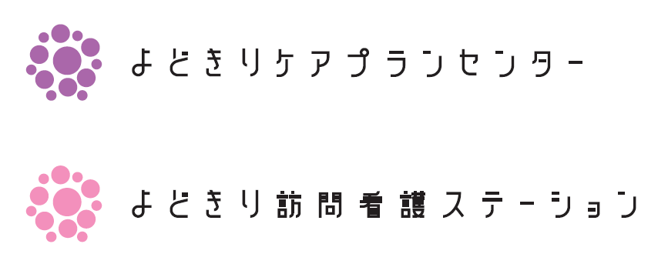
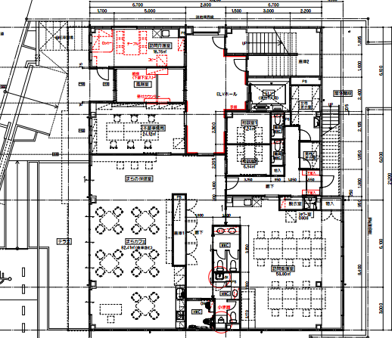
（豊新事務所、新大阪事務所）
訪問看護ステーション
・訪問看護師 ２拠点で１５名程度
ケアプランセンター
・ケアマネージャー ３名程度
事務所
114
よどきり医療と介護のまちづくり株式会社作成資料より抜粋

Slide 116

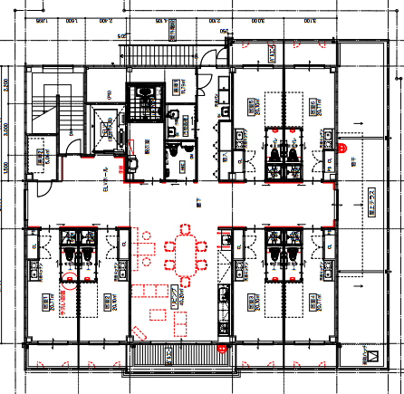
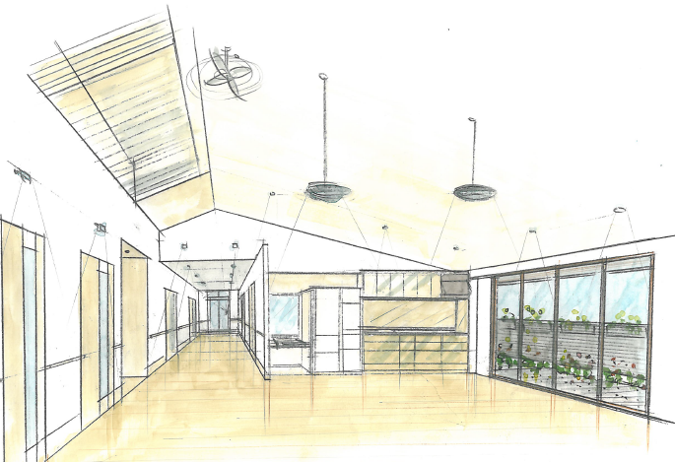
約40㎡
リビング
リビングイメージ
115
よどきり医療と介護のまちづくり株式会社作成資料より抜粋

Slide 117
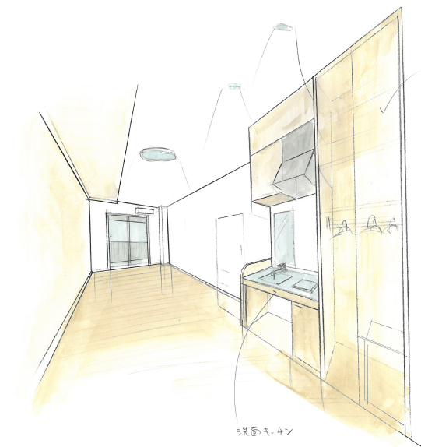
約20㎡
居室
居室イメージ
・全６室・・・各室約２０㎡、バス・トイレ、キッチン付
・車椅子対応トイレ、介護入浴用バスを共用設置
116

Slide 118

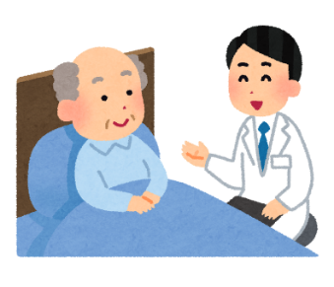


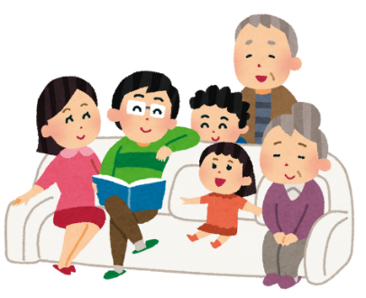


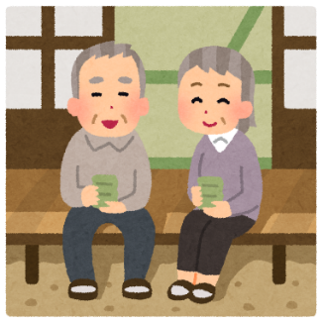
居室
居室
ベランダ
共用スペース
浴室・トイレなど
ミニキッチン・シャワー
トイレ・ベランダつき
リビングルーム
居室
居室
居室
居室
ベランダ
117
よどきり医療と介護のまちづくり株式会社作成資料より抜粋

Slide 119
特色
わが家として、最期まで自分らしく豊かな生活
医療管理が必要な状態でも対応可能
医療保険・介護保険を利用、自費のサービスも提供
入居前からのかかりつけ医の診療を継続して利用
訪問看護、ケアプランなども継続して利用
よどきり訪問看護ステーション、やさしい手訪問介護事業所を併設
看護師、介護士などによる専門的ケアを受けながら安心して療養
118
よどきり医療と介護のまちづくり株式会社作成資料より抜粋

Slide 120
施設との違い
 | かんご庵 | ホスピス | 特別養護 老人ホーム | サービス付き 高齢者住宅 | 看護小規模 多機能型 居宅介護
対象 条件 | 特に制限なし （利用は数か月までのイメージ） | がん終末期 | 要介護3以上 | 高齢者 | 要介護1～5
制度 | 個別契約 （オープン・ 事業者指定なし） | 医療保険 | 介護保険 | 個別契約 （事業者指定ありが多い） | 介護保険が 中心
特徴 | ○生活の場 ○医療ニーズが高くてもOK | ○病院での専門的緩和医療, ケアの提供 | ○医療ニーズが高いと難しい | ○事業所によってさまざま | ○短期利用が基本 ○一つの事業所が総合的にサービス提供
119
よどきり医療と介護のまちづくり株式会社作成資料より抜粋

Slide 121

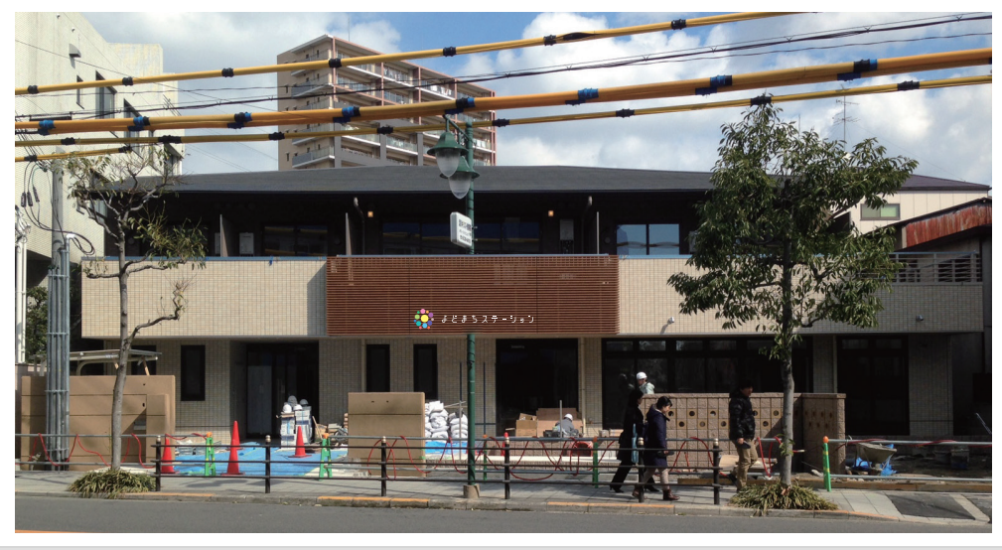
かんご庵は
3月1日より入居予約開始
4月1日より入居開始
120
よどきり医療と介護のまちづくり株式会社作成資料より抜粋

Slide 122
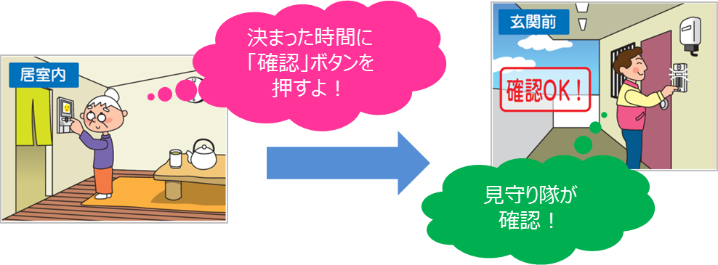
お元気ピンポンサービス
必要なのは見張りではなく「見守り」
見守りバリエーションを展開しながら
その人に最適な「見守り」を手供していきます
ご近所同士の「見守り」
地域活動協議会、町内会などによる地元組織での「見守り」
訪問看護・介護事業の中での「見守り」
デリバリー業者による「見守り」
よどきり医療と介護のまちづくり株式会社作成資料より抜粋

Slide 123
南花台を中心とする開発団地
【郊外開発団地の課題に臨む】
南花台スマートエイジング・シティ団地再生モデル事業

Slide 124
特徴
問題意識と危機感の強い基礎自治体が事業を始動
－同世代が一時期に入居した住宅用途に特化した開発団地で今後急激に
進む高齢化による影響、地域課題を認識するなか、“10万人以上都市将
来の貧乏度ランキング１位”などの報道等で危機感を一層強め、スマートエ
イジング・シティのモデル地域に一番に名乗りをあげる
URの集合賃貸住宅団地の再生を研究テーマとする大学がいち早く問題提起、アイデアを出し、立ち上げから事業に積極的に参画
－文部科学省私立大学戦略的基盤形成支援事業『関西大学 戦略的基
盤 団地再編プロジェクト』（H23～27年度）の研究対象地域とされる
行政が所縁を逃さず、地域・市外の事業主体の参画を得る
－別の勉強会の繋がりをきっかけに「タニタ食堂」等ユニークな健康増進の取組み
で有名なタニタ㈱に働きかけ、連携協力を得る
－関西大学の研究にも積極的に協力し、強力な推進力を得る

Slide 125
特徴
地域住民を中心に据えた推進体制を整える
－早い段階で地域の住民方に事業への理解を得られるよう努力する
（健康をテーマにしたキックオフ・イベントの開催など）
－事業を検討、推進していく総合研究会に地域住民団体が参画
余所者、若者の参画を歓迎し、実働部隊として活躍
－関西大学大学院生が多数参画し、ワークショップ開催や、そこで出た意見
から若者ならではの楽しく魅力的なアイデアを事業化、実施の担い手となる
狙いを明確に行政分野横断的にできることからどんどん実施
  －既成の行政の枠組みや手法に捉われないﾁｬﾚﾝｼﾞﾝｸﾞな姿勢で事業を推進
スマートエイジング・シティの取り組みを基盤にストック活用を推進
－南花台西小学校跡に看護専門学校が進出することに繋がる（H29年度
開校予定）。UR団地の空き室等の活用も模索、研究中。

Slide 126
推進体制
公・民・学の連携による住民主体の事業体制
－関西大学環境都市工学部建築学科が総合コーディネーター
－地域住民団体の代表者が検討段階から参画
市と府はスマートエイジング・シティの具体化を協力して推進
※「開発団地の再生を目的とするスマートエイジング・シティの具体化に向けた協力に関する協定書」締結
住民団体、大学に、趣旨に賛同し、有する資源を活かして連携協力するメンバーも参画する総合研究会で事業を検討、推進
－地区医師会（薬剤師会、歯科医師会）、タニタ㈱、コノミヤ㈱、（独）
都市再生機構西日本支社、南海電気鉄道㈱、アトリエ・ノアノール
総合研究会の進行は、プロのファシリテータ
－特定非営利法人ＳＥＩＮ事務局長に委ねる
具体的な事業は相応しい機関や事業者も参画したワーキンググループで立案、実施していく

Slide 127

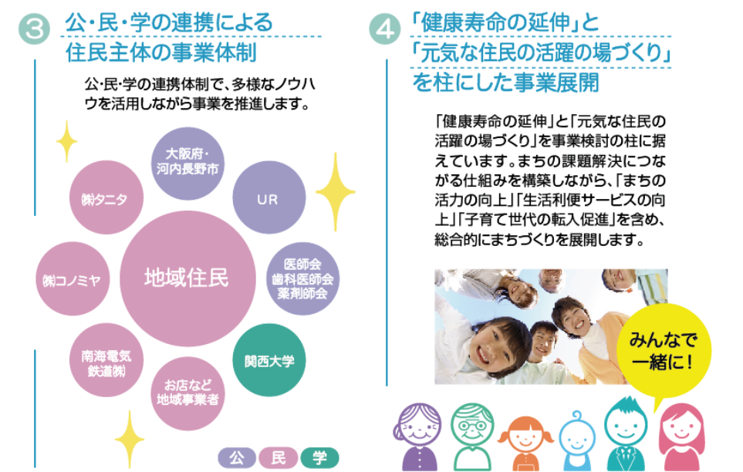

Slide 128
推進する事業の狙いと内容
「健康寿命の延伸」と「元気な住民の活躍の場づくり」が柱
－「健康寿命の延伸」と「元気な住民の活躍の場づくり」を事業検討の柱に
－まちの課題解決につながる仕組みを構築しながら、「まちの活力の向上」、
「生活利便サービスの向上」、「子育て世代の転入促進」を含め総合的に
まちづくりを展開
現在の事業内容″６つの「わくわくプロジェクト」“
－多世代が魅力に感じる健康づくり、世代を超えた健康仲間づくり
－生きがいにもなるｿｰｼｬﾙﾋﾞｼﾞﾈｽ・ﾓﾃﾞﾙによる今後の地域の題を解決
－多世代がいつでも集い交流する、その活動が見えるみんなの拠点づくり
－この地域だからこその子育てや子育ちの環境づくり
－空家・空地、UR空住戸、空店舗の有効活用を検討推進するストック活用
－地域住民による情報発信、地域の情報収集

Slide 129
（参考）取組み経過
平成26年9月 河内長野市・府の2者で連携協定締結
平成26年9月 総合研究会を設置、検討開始
(以後、月１回の総合研究会を開催）
地域住民との意見交換を開始
平成26年3月 キックオフ・ミーティング開催、
具体的プロジェクト開始
平成27年8月 情報発信ＨＰ「咲っく南花台.com」開設
平成27年10月 地域交流の拠点「コノミヤテラス」開設
平成27年10月～平成28年3月
咲っく南花台健康クラブ試行実施 等
平成27年12月 中間報告会の開催

Slide 130
具体化に向けた検討の手順①
重点的に取り組むセグメントと領域を選択
対象地域の現状を把握する
-住民とのワークショップを行い、住民ニーズを把握する。
-統計資料等をもとに、定量的に分析
-既存アンケートの生データをもとに、地域課題を整理
【郊外住宅地モデル基礎データ集参照】
-地域の関係者（医療・福祉関係者、住民に直接的サービ
スを提供する主体、地域の事業者等）へのヒアリングにより、
地域課題を整理
-学術研究機関の研究フィールドとなることで、研究視点から
地域課題を把握、整理
129

Slide 131
具体化に向けた検討の手順②
重点的に取り組むセグメントと領域を選択
地域の資源（医療・介護、事業者、学術機関、地域団体等）、連携可能な関係者を整理し、協力関係、事業推進体制を構築する。
「団地再編」を研究テーマとする学術研究機関と連携し、研究フィールドとすることで、外部からの知識と人材を導入する。
【関西大学団地再編プロジェクト http://ksdp.jimdo.com/】
130

Slide 132
対象者のセグメントと対象領域に応じた取組み内容
①まだ元気高齢者、③低リスク高齢者予備軍、④高リスク高齢者予備軍に対する取組みからスタートする。
増加
減少
①
まだ元気高齢者
②
病気・ADL低下高齢者
③
低リスク高齢者
予備軍
④
高リスク高齢者
予備軍
寿命
健康なかまづくり
いきがいづくり
交流拠点
元気
65歳
元気
病気
健康なかまづくり
健康なかまづくり
いきがいづくり
いきがいづくり
交流拠点
交流拠点
40歳
子育て・子育ち環境
131

Slide 133
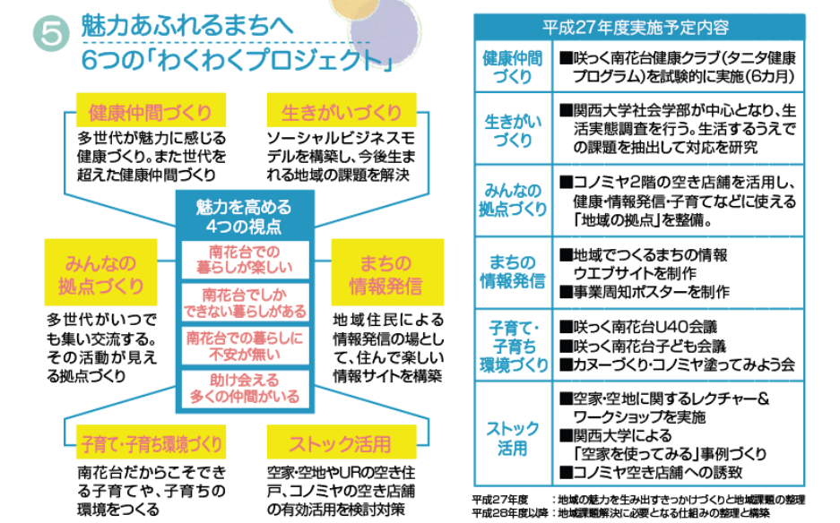
現在実施している事業の概要

Slide 134

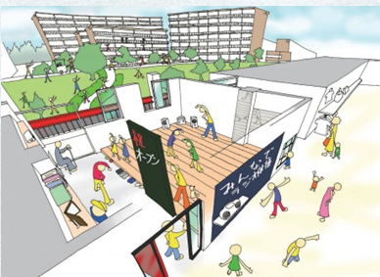
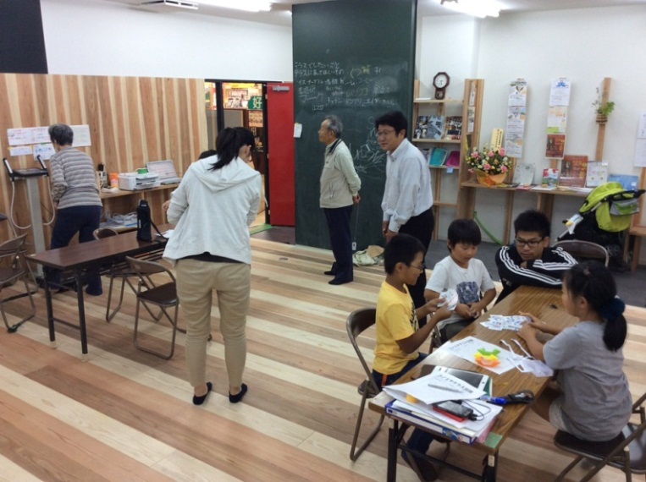
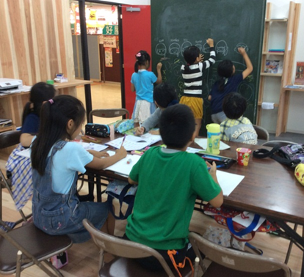
みんなの拠点づくり
拠点機能
■健康の拠点
■生きがいの拠点
■情報発信の拠点
■子育て・子育ちの拠点
★誰でも参加できる活動
★占有しない活動
地域の商業施設であるコノミヤ南花台店の空き店舗を無償貸付により活用
H28.3月全面オープン
関西大学学生が中心に設計・整備・運営
子どもから高齢者まで多世代交流が図れる拠点
「コノミヤテラス」

Slide 135
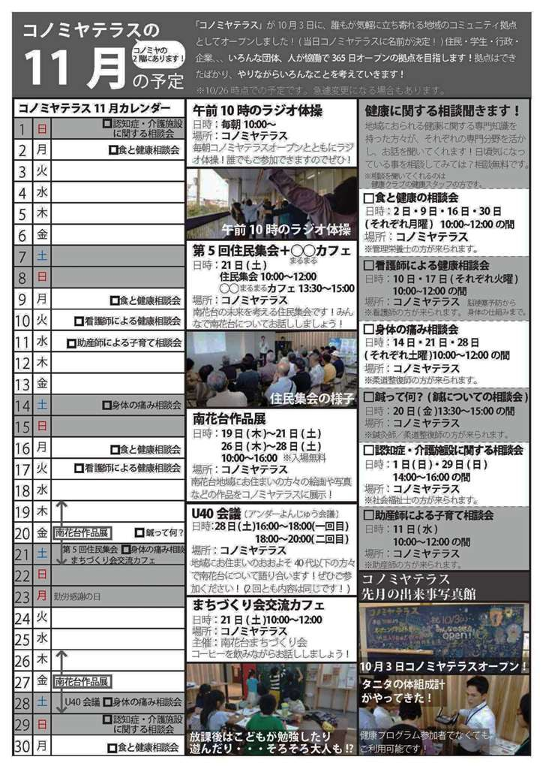

Slide 136
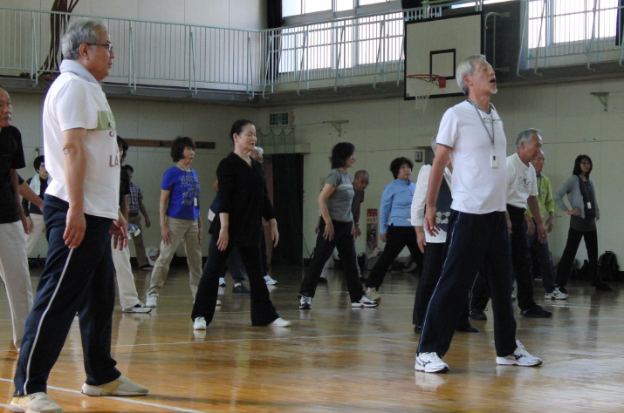
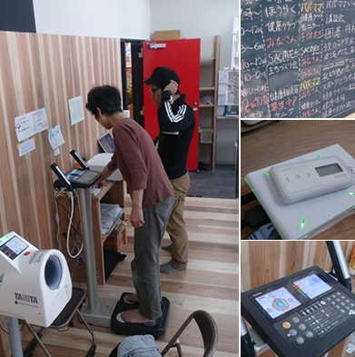
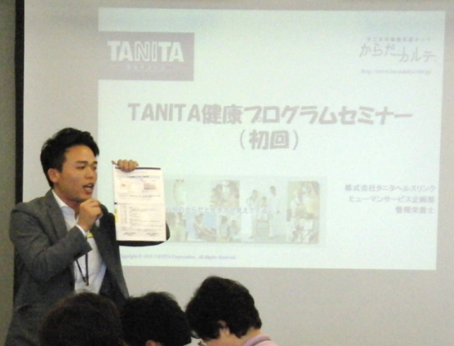
健康仲間づくり
有資格者スタッフ、サポーター 14名が活躍
（11月より有資格者スタッフによる健康相談スタート）
島田病院のやってみたくなるトレーニング
㈱タニタの健康プログラムを通じて、健康づくりと仲間づくりを目指す。
10月4日スタート
約８０名が参加
「コノミヤテラス」に体組成計・血圧計・リーダーを設置

Slide 137
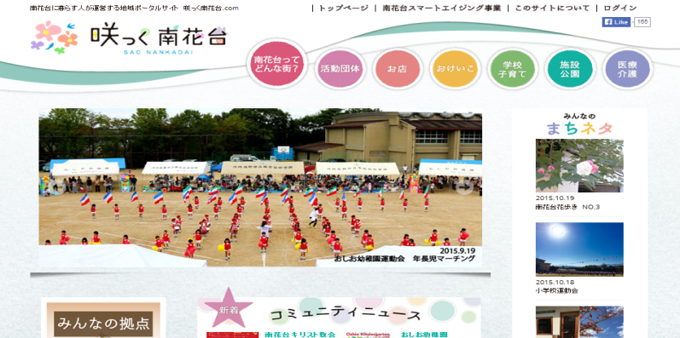
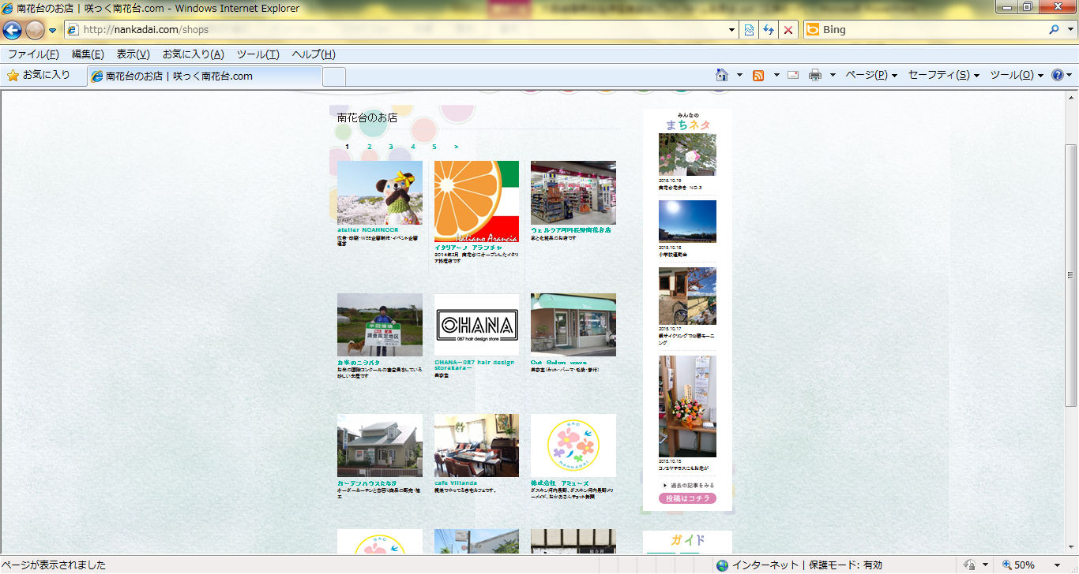
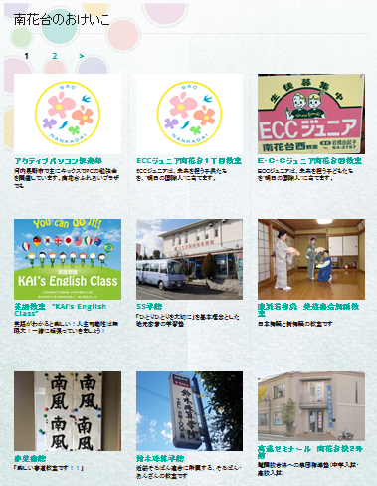
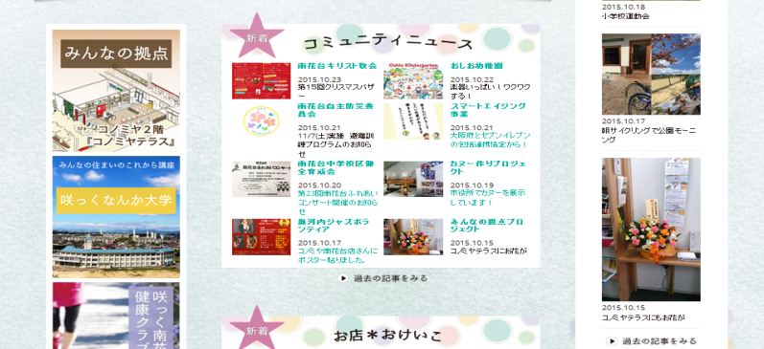
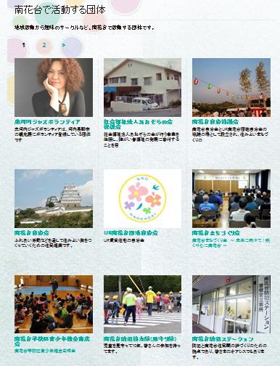
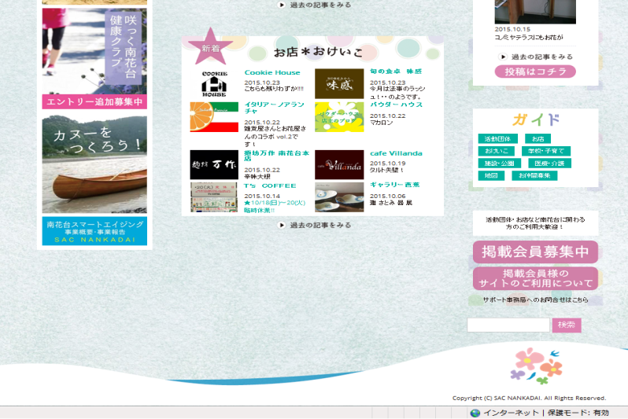
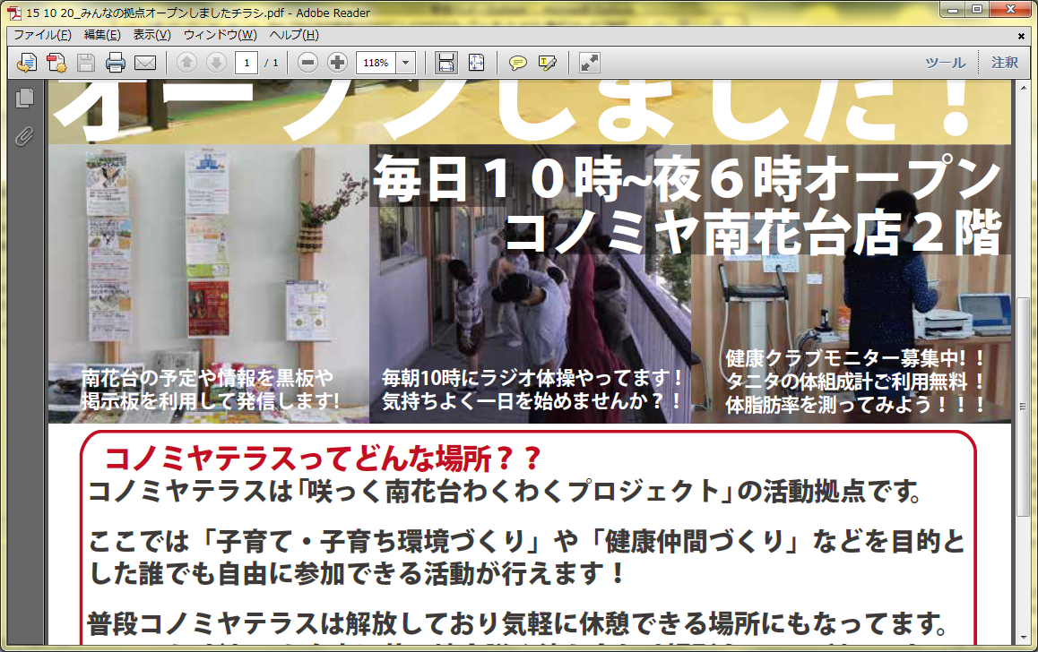
まちの情報発信
地域住民による地域住民のための情報発信
まちのホームページ制作
「咲っく南花台.com」
地域の団体・お店・おけいこ、街ネタ等地域の情報
「コノミヤテラス」で情報発信
広くまちの魅力を情報発信

Slide 138
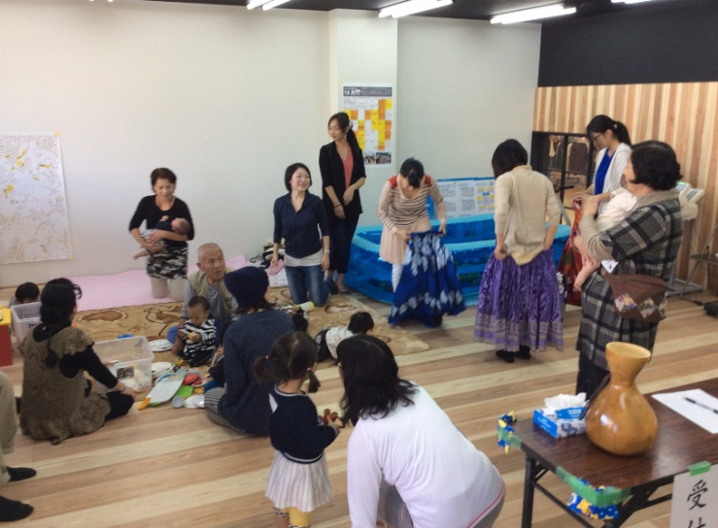



子育て・子育ち環境づくり
地域の魅力を生かした、南花台でしかできない子育て・子育ち環境づくり
カヌーづくりプロジェクト
地域の子供から高齢者により地元木材を活用し、手づくりカヌーを制作
咲っく南花台U40会議
子育て世代のニーズの把握と、子育て世代のまちづくり参画
ニコニコサロン
地域の乳幼児の遊び場をつくり、子育て世代の仲間づくり・悩み解消

Slide 139




ストック活用
生きがいづくり
関西大学社会学部による生活実態調査により課題把握
コノミヤ空き店舗
経験豊かな人材
閉校校舎
生きがい
地域課題解決
UR団地空家
ビジネスモデル化
戸建住宅
空家空地
地域解決型ソーシャルビジネス構築

Slide 140
先進事例に学ぶ

Slide 141
①「市民の健康寿命延伸にむけた取組み」
【取組み主体：兵庫県尼崎市】
「ヘルスケア」「健康寿命延伸」の取組みに、地域力を発揮させる取組み
■ヘルスアップ尼崎戦略事業
・データ分析に基づく関連事象の徹底的な検証と科学的かつ効率的なアプローチにより医療費適正化の確実な成果を上げている。
(３つの事業体系)
「ヘルスアップ健診」：予めそうならないように対策を講じる」という視点を重視し、保健指導
の効果をHbAlc等の検査項目の数値改善で確認。重症者予備軍をいかに適切に抽
出し受診させ、保健指導を確実に実施するかというテーマで取組み、特定の検査値が
一定基準を上回る場合を市独自のハイリスク健診を実施し保健指導を実施。
「ヘルストレンド事業」：健診結果とレセプトデータを突合分析し、施策評価や再構築を行う。
「ヘルスアプローチ事業」：分析結果で明らかとなった健康実態や課題、健診や保健指導
の意義を幅広く市民に提供。
平成27年12月 大阪市政策企画室企画部政策調査担当「スマートエイジング・シティの具体化に向けた調査報告書」より抜粋

Slide 142
①「市民の健康寿命延伸にむけた取組み」
【取組み主体：兵庫県尼崎市】
■尼崎市生活習慣病予防ガイドラインの策定
・すべてのライフステージで生活習慣病対策を進めていくための組織横断的な施策を講じるための共通指針として策定
■生活習慣病予防健診の対象年齢（16歳以上）の拡大と子どもを対象とした予防健診（尼っこ健診）の実施
■民間企業や団体へのサポーター企業参加への呼びかけ
○サポーター企業事業（サポーター企業・団体等数33）（H25.9月現在）
・健康協定に基づくコンビニエンスストアとの地域協働事業
出前型健診の実施、各店舗への健診結果提出用ポストの設置、
各店舗に市の健康情報提供コーナーを設置
・鉄道関係事業者との協働事業
駅や沿線の情報誌を活用した健診受診ＰＲ、市内在住のグループカードの会員
への周知
・ 「駅チカ健診」や保健指導を受診の際に、所定のアプリ」をダウンロードしている方
に、当該企業のグループ施設や店舗等で利用可能な「ポイント」を進呈
平成27年12月 大阪市政策企画室企画部政策調査担当「スマートエイジング・シティの具体化に向けた調査報告書」より抜粋

Slide 143
②「組合員の健康寿命延伸にむけた取組み」
【取組み主体：公立学校共済組合大阪支部】
民間事業者と連携・協働し、組合員の健康づくりのための活動メニューを共同開発
■公立学校共済組合大阪支部、阪急阪神ホールディングスが連携・協力し、生活習慣病予備軍が多いにも関わらず、健診の結果を受けての特定保健指導の受診率が極めて低い学校教職員向けに、以下のプログラムを共同開発
・宝塚など阪急阪神グループならではの資源を活用した、参加したくなる魅力ある教職員向けのセミオーダーの運動プログラム
・ＩＣＴを活用した健康管理
・ハイキング参加へのポイント付与
⇒組合員の健康づくりのための活動メニューを共同開発し、参加を促進するとともに、効果を検証することで、病気の予防・健康寿命の延伸をめざす。
（府、公立学校共済組合大阪支部、阪急阪神ホールディングスは、連携協定を締結）

Slide 144
②「組合員の健康寿命延伸にむけた取組み」
【取組み主体：公立学校共済組合大阪支部】
■具体的事業「～食べて・動いて・美しく～心と体に響く 宝塚メソッド」
○対象者：特定保健指導「動機づけ支援」対象者（約2,500人）
・宝塚歌劇団OG2人の協力を得て、オリジナルかつエンタテイメント性の高い運動プログラムを開発し、対象者をサポート（身体の動きと連動させて声を出す「ヴォイス・トレーニング」、美しい姿勢づくりと体幹を重視した「ダンス・ストレッチ」などの要素を取り入れる）
・総務省とNTTが開発した健診・日常健康データを管理するICT健康モデルシステムに、阪急阪神グループが有する資源（「阪急阪神おでかけカード」）を活用し、参加者が運動プログラムや沿線ハイキングなどに参加する毎に、ヘルスケアポイントを提供するという付加価値を付け、お得感が得られる仕組みを構築
・長年、医療現場で培われた実績を活かし開発された、日々の食事に取り入れやすい「本格派健康食」を紹介・試食

Slide 145
③「くらしの保健室」（東京都新宿区）
【取組み主体：(株)ケアーズ白十字訪問看護ステーション】
公営住宅の空き店舗スペースを活用して地域住民を支援する拠点を設置した事例
■公営住宅の空き店舗スペースを活用して地域在宅療養支援の拠点を設置した事例
・平成23年7月1日 ㈱ケアーズ白十字訪問看護ステーションが都営戸山ハイツの空き
店舗に「暮らしの保健室」を開設
■英国の「マギーズ・キャンサー・ケアリング・センター」を手本にサロン的雰囲気を演出した場づくり
・自然の素材を使った明るい室内などコミュニティに溶け込んだ「くつろぎのサロン」のような
雰囲気を演出。
・がん相談の経験のある看護師を相談員としてセンターに配置し、無料で患者やその家
族から相談受付。
■高齢者の増え続ける団地での困りごとや医療・介護等の相談支援
・「暮らしの保健室」ボランティアを募集し、約30名が登録。ほとんどのメンバーが在宅介
護の経験者。シフトを組んで常に2~3名が待機して来訪者に対応。
・医療・介護、生活の困りごとをワンストップで受け止め、相談者の背後にある問題を把
握し適切な窓口へつなぐ。
・医療や介護といった専門領域にとらわれないアプローチ方法からサポート体制につなげて
いる。
平成27年12月 大阪市政策企画室企画部政策調査担当「スマートエイジング・シティの具体化に向けた調査報告書」より抜粋

Slide 146
③「くらしの保健室」（東京都新宿区）
【取組み主体：(株)ケアーズ白十字訪問看護ステーション】
■地域の医療・介護等多職種をつなぐ
・月1回、地域医療介護連携のためのケース勉強会を開催し、「暮らしの相談室」に寄せ
られた相談事例を参加者で情報共有し、必要なテーマを取り上げて意見交換。
■住民への教育・啓発的な役割
・近隣の医療機関の呼び掛けに応じ、戸山ハイツ内の独居・日中独居高齢者のための
熱中症・脱水予防講座を開催。そのほか、循環器や緩和ケアの専門医によるミニ講座
を開催。
・近隣の医療・介護従事者、民生委員、自治会など地域が一体となって上記の講座を
周知。
■参考URL：大阪府スマートエイジング・シティ具体化手法セミナー第1回「全国“まちの保健室”フォーラム」開催概要
http://www.pref.osaka.lg.jp/jigyochosei/sac_torikumi/sac_seminar1.html
平成27年12月 大阪市政策企画室企画部政策調査担当「スマートエイジング・シティの具体化に向けた調査報告書」より抜粋

Slide 147
④「ふくいまちケアプロジェクト」(福井県福井市)
【取組み主体：オレンジホームケアクリニック】
在宅医療専門クリニックが開設する「まちの保健室」の取組み
■参考URL：大阪府スマートエイジング・シティ具体化手法セミナー第1回「全国“まちの保健室”フォーラム」開催概要
http://www.pref.osaka.lg.jp/jigyochosei/sac_torikumi/sac_seminar1.html
平成28年2月 大阪府スマートエイジング・シティ具体化手法セミナー第1回「“まちの保健室”フォーラム」配布資料より抜粋

Slide 148
⑤「介護予防の取組み」
【取組み主体：埼玉県和光市】
行政、利用者、事業者等関連する主体がそれぞれの役割を意識した地域ぐるみの取組み
■介護予防関係者の徹底した意識改革
・和光市では、「わが町の課題は運用の中でわが町で解決する」という考え方のもとで徹
底した圏域ニーズ調査を実施。地域の高齢者の課題を単なるニーズではなく回答者の
身体状況や生活環境まで把握している。
・未回収者への対応も調査票を再送するなどして「返さない人」と「返せない人」とを把握
し、「返せない人」にこそリスクが潜んでいるという意識のもと訪問調査を重ね回収率
100%をめざし取組んだ。
・調査結果は、個人台帳に登録し、本庁（長寿あんしん課）と地域包括支援センター
をつなぐシステム「介護予備隊」を整備し、個人の状況把握が共有できる仕組みを構築
してきた。
平成27年12月 大阪市政策企画室企画部政策調査担当「スマートエイジング・シティの具体化に向けた調査報告書」より抜粋

Slide 149
⑤「介護予防の取組み」
【取組み主体：埼玉県和光市】
■「因子分解」手法による洞察分析
・ケアプラン作成時のアセスメントの実施をルール化し、状態変化を予測した介入
・問題となる「状態」をつくっている「課題」について、「環境因子」と「個人因子」とを探求
し、事後予測した上で、生活機能向上の視点から徹底的に検討し、コミュニティケア会
議で意思統一を図りケアを実施。
■サービス利用者と家族に対する自立に対する合意形成
（自立志向の姿勢づくり、丁寧なインテーク）
・「悪くさせない」、「要介護状態にさせない」、「たとえ要介護状態になっても緩やかな悪
化につながるものにすること」を介護（予防）に対する基本的な考え方として、5歳単
位で集計される高齢者の介護認定率を次の層にスライドさせ、5年遅くなるような健康
実態をつくり上げるため、住民に対しては、様々な機会を通じて介護保険制度の理念
や自助・互助・共助の精神を普及啓発してきた結果、自立に対する合意形成が図ら
れている。
平成27年12月 大阪市政策企画室企画部政策調査担当「スマートエイジング・シティの具体化に向けた調査報告書」より抜粋

Slide 150
⑤「介護予防の取組み」
【取組み主体：埼玉県和光市】
■保険給付に依存しにくい構造を構築
（徹底したニーズ調査、地域支援事業、独自施策）
・和光市では、要介護にならないための予防として、「元気な人が要介護にならないため
の予防」、「軽度の人はもう一度自立に戻れるという予防(介護からの卒業と表現)」、
「要介護４や５でも在宅介護」ということを念頭に置いて、高齢者に対する徹底した日
常生活圏域ニーズ調査を行うとともに、サービスを提供する事業者に対しては、アセスメ
ントシートを活用しながら利用者の実態に即したサービスを介護保険外のサービス（独
自施策）と併用しながら、介護予防の充実が図れるよう多様な選択肢を求めてきてい
る。
平成27年12月 大阪市政策企画室企画部政策調査担当「スマートエイジング・シティの具体化に向けた調査報告書」より抜粋

Slide 151
⑥民間事業者による『世代循環型』の街づくり
【事業主体：東急不動産株式会社】
民間事業者による世代循環型街づくりの取組み
■東京都「一般住宅を併設したサービス付き高齢者向け住宅整備事業」に選定
■東日本電信電話株式会社（NTT東日本）と東急不動産株式会社が定期借地権設定契約（70年）を締結、地域包括ケアの拠点として子育て期から高齢期までの多世代が気持ちよく暮らすことができる「世代循環型」の街づくりを実施
・70年の転定期借地権付き分譲マンション（252戸）
・自立した方から介護が必要な方まで一人ひとりに合わせた様々なサポートを提供する
サービス付き高齢者向け住宅（251戸）
・多世代交流の実現をめざす施設：カルチャールーム、コミュニティカフェ、認可保育所
・地域包括ケアシステムの拠点整備：定期巡回・随時対応型訪問介護看護事業所、
看護小規模多機能型居宅介護事務所、東日本電信電話㈱との連携
・東京都市大学と連携した地域コミュニティの形成や産学連携の街づくりの推進 等
■参考URL：東急不動産株式会社報道提供資料
http://www.tokyu-fudosan-hd.co.jp/news/pdf/691.pdf

Slide 152

⑥民間事業者による『世代循環型』の街づくり
【事業主体：東急不動産株式会社】
平成28年2月 大阪府スマートエイジング・シティ具体化手法セミナー第２回「住み続けたいまち・住み続けられるまち」配布資料より抜粋

Slide 153
⑥民間事業者による『世代循環型』の街づくり
【事業主体：東急不動産株式会社】
■多世代交流を育む「交流拠点」
・居住者同士がふれあいを実感できる場所や機会を提供する工夫
－ヘルスケアステーション：医師・看護師ケアマネージャーなどが常駐。
健康・介護の相談機能、介護予防教室の実施等を計画
－カルチャールーム：茶室、スタジオ（音楽室）を計画。
レッスンを通じて子育て援助とシニアの生きがい支援を提供。
東京都市大学と連携した「カレッジリンク」も実施予定。
※東京都補助事業「一般住宅を併設したサービス付き高齢者向け住宅整備事業」
■地域を支える「医療・介護拠点」
・高齢者の生きがいや安心に寄与する工夫
－小規模多機能型居宅介護訪問看護ステーション
－定期巡回・随時対応型訪問介護看護
■参考URL：大阪府スマートエイジング・シティ具体化手法セミナー第２回「住み続けたいまち、住み続けられるまち」開催概要
http://www.pref.osaka.lg.jp/jigyochosei/sac_torikumi/sac_seminar2.html
平成28年2月 大阪府スマートエイジング・シティ具体化手法セミナー第２回「住み続けたいまち・住み続けられるまち」配布資料より抜粋

Slide 154
⑦市有地を活用した持続可能な住宅地モデル構築
【実施主体：横浜市】
「市有地を活用した住民・企業・行政等のまちづくりのモデルケース」を構築、市内に展開
■「環境未来都市」の主要な取組である「持続可能な住宅地モデルプロジェクト」の１つ
■横浜市十日市場センター地区の市有地３街区（計約3.46ha、駅から徒歩約5分）の活用のための「持続可能な郊外住宅地モデル」を実現するマスタープラン及び先行2街区の事業計画を「企画提案型公募方式」により募集
・公募条件等
－先行2街区のうち1.47haは売却、0.85haは50年定期借地により開発
－「3つの視点」と「6つのコンセプト」に基づく必須条件を設定、地域住民や行政と協働
のまちづくりを推進
①日常生活を支えるサービス機能を備え、多世代が互いに支え合う住まい
〔Ⅰ多世代が交流する住まい、Ⅱ福祉、医療、保健、買い物〕
②市民力・企業力・地域資源を活かした持続可能なマネジメントシステム
〔Ⅲエネルギー、移動、防災、防犯、Ⅳ地域の魅力向上、地域の交流・活性化、
Ⅴ住まい・暮らしのサポート〕
③住み続けることができる愛着のあるまち
〔Ⅵ生活の質を高める住宅地形成〕
－市内企業１社以上の参加
■参考URL：横浜市建築局
http://www.city.yokohama.lg.jp/kenchiku/housing/tookaichiba/kobokaishi/20141217113248.html

Slide 155

⑦市有地を活用した持続可能な住宅地モデル構築
【実施主体：横浜市】
企画提案型公募方式により事業予定者に選出された提案の概要
・選出事業者：東急電鉄・東急不動産・NTT都市開発による共同事業体
・2017年着工、2019年完成見込み
・整備内容：サービス付き高齢者向け住宅・高齢者向け優良賃貸住宅等（約200戸）、
多世代向け分譲住宅（約290戸）、コミュニティスペース、デイサービス、
生活サービス施設等。高齢者のいきがいや安心に寄与する工夫を盛り込む
■参考URL：大阪府スマートエイジング・シティ具体化手法セミナー第２回「住み続けたいまち、住み続けられるまち」開催概要 http://www.pref.osaka.lg.jp/jigyochosei/sac_torikumi/sac_seminar2.html
【提案内容】
東急不動産(株)単独事業（約200戸）
・サービス付き高齢者向け住宅
・高齢者向け優良賃貸住宅等
その他
・多世代向け分譲住宅（約290戸）
・コミュニティースペース
・デイサービス
・生活サービス施設等
Copyright © 2016 Tokyu land co. All Rights Reserved.
平成28年2月 大阪府スマートエイジング・シティ具体化手法セミナー第２回「住み続けたいまち・住み続けられるまち」配布資料より抜粋

Slide 156
⑧府営住宅ストックを活用した医療機能の導入
（大阪府）
公有地ストックをまちづくりに有効活用し、「スマートエイジング・シティ」の理念を踏まえたまちづくりにつながる機能導入・整備をめざす取組み
■府営住宅の建替事業等に伴い生み出された用地（活用用地）は、地元市町と連携し、積極的にまちづくりに活用。府営枚方東牧野住宅活用用地売却にあたり、「スマートエイジング・シティ」や枚方市のめざす「健康医療都市」を実現し、超高齢社会に対応したまちづくりを推進できるよう、条件付き一般競争入札を実施
・入札実施主体は大阪府。条件付けにあたり、事業可能性把握のための事業者ヒアリング、基礎 自治体との協議・調整を実施。
・土地利用条件
－スマートエイジング・シティの理念に基づき、地域で安心して快適に住み続けられ、多様な世代
の新たな住民を惹きつける、超高齢社会における課題解決型の活気あるまちのモデルを実現
するとともに、良好な住まいとまちづくりを実現することをめざす
－全体の20％以上を医療施設・介護施設、その他の敷地は戸建て住宅とする
－概ね5%以内について、地域の利便性の向上に資する他の施設として可 等
■参考URL 府営住宅用地活用事業（用地の処分等）
http://www.pref.osaka.lg.jp/jutaku/youchikatsuyou/h27_ippankyousou_2_2.html

Slide 157
スマートエイジング・シティ具体化手法セミナー概要

Slide 158
スマートエイジング・シティ具体化手法セミナー①
「全国“まちの保健室”フォーラム2016」
～超高齢社会に寄り添う新たなまちの機能を目指して～
●基調講演１
「地域包括ケアの時代に向けて－地域を耕す医療連携と暮らしの保健室の実践－」
株式会社ケアーズ白十字訪問看護ステーション代表取締役 秋山 正子氏
●基調講演２
「コミュニティヘルスのあるまちづくりへ」
慶応義塾大学環境情報学部兼政策メテﾞｨア研究科・准教授 秋山 美紀氏
●各地の活動報告とパネル・ディスカッション
・「看護の力を地域で活かす！－よどまちの挑戦－」
よどきり医療と介護のまちづくり株式会社取締役 まちケア事業部部長 三輪 恭子氏
・「地域住民による支えあいのしくみづくり－名張市の取組み－」
三重県名張市健康福祉部名張市地域包括支援センターセンター長 田中 明子氏
・「在宅医療からまちづくり、ひとづくりへ－ふくいまちケアプロジェクト－」
オレンジホームケアクリニック みんなの保健室 代表 紅谷 浩之氏
●資料：http://www.pref.osaka.lg.jp/jigyochosei/sac_torikumi/sac_seminar1.html

Slide 159
スマートエイジング・シティ具体化手法セミナー②
「住み続けたいまち、住み続けられるまち」
～今なら間に合う！住宅地の高齢化対応と再生～
●基調講演１
「Aging in placeの実現とまちづくり －東急グループの取り組みについて－」
東急不動産株式会社 執行役員 ウェルネス事業ユニット
ウェルネス事業本部 副本部長 小室 明義氏
●基調講演２
「延ばすのは線路でなくて健康寿命です －地域と共に創造する地域の共有価値－」
阪急阪神ホールディングス株式会社 事業政策部 部長 西水 卓矢氏
●各地の活動報告とパネル・ディスカッション
・「官民連携で推進する「河内長野住み替え応援事業」について」
南海電気鉄道株式会社 経営政策室 経営企画部 課長 脇田 和憲氏
・「UR賃貸住宅における地域医療福祉拠点の形成に向けた取組み」
独立行政法人都市再生機構 西日本支社 ストック事業推進部
ウェルフェア推進チーム チームリーダー 藤本 進太郎氏
・「健康寿命の延伸と元気な住民の活躍の場づくりを柱にした団地再生モデル事業」
河内長野市 総合政策部 政策企画課 主幹 谷ノ上 浩久氏
●資料：http://www.pref.osaka.lg.jp/jigyochosei/sac_torikumi/sac_seminar2.html

Slide 160
スマートエイジング・シティ具体化手法セミナー③
「「孤独」、「孤立」の何が問題か？ 」
～見守り、見守られ、気づき、気づかれ、支え、支えられるコミュニティをめざして～
●基調講演
「優しいまなざしをつくる地域のきずな
－都市部における地域活動・有償活動・事業所による見守りの総合的な展開－」
社会福祉法人豊中市社会福祉協議会
事務局参事兼地域福祉課長 勝部 麗子氏
●各地の活動報告とパネル・ディスカッション
・「社会的課題解決に貢献する“近くて便利なお店”－セブンミールと見守り－」
株式会社セブンイレブンジャパン 関西ゾーン 総務担当マネージャー 黒瀨 陽一氏
・「孤独と孤立をなくす－コミュニケーション型見守りサービス－」
株式会社こころみ 代表取締役社長 神山 晃男氏
・「医療相談室から見た森之宮地域の課題と取り組み
－孤独死リスクに対する早期支援とモーリンハウス－」
社会医療法人大道会森之宮病院 診療部医療社会事業課課長 藤井 由記代氏
●資料：http://www.pref.osaka.lg.jp/jigyochosei/sac_torikumi/sac_seminar3.html

